Slide 1



BEMUTATÓ ÜZEM FEJLESZTÉSEK AZ ÉSZAKI AGRÁRSZAKKÉPZÉSI CENTRUMBAN

Slide 2



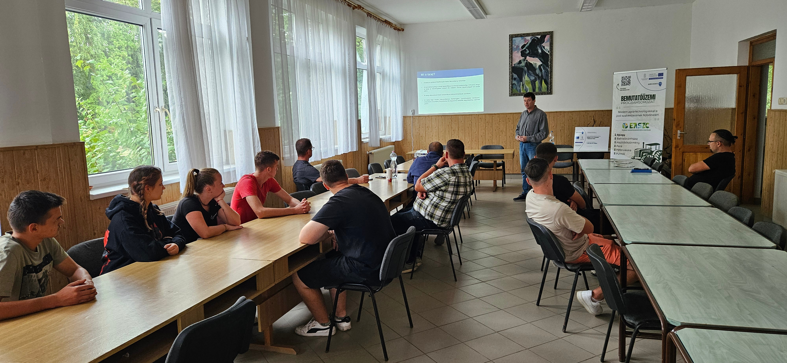

Északi ASzC Lippai János Mezőgazdasági Technikum és Szakképző Iskola
BEMUTATÓÜZEMI PROGRAMSOROZAT
A helyi adottságokra épülő modern gazdálkodásért

Slide 3
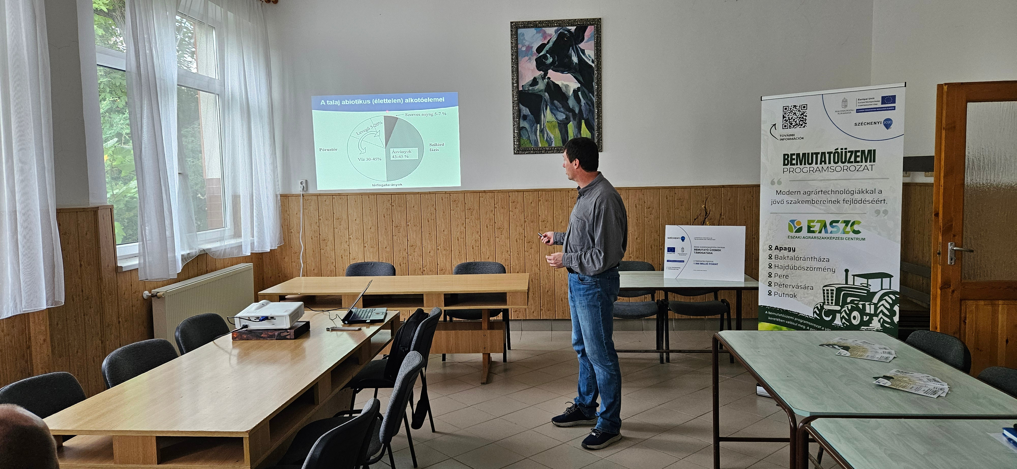
Északi ASzC Lippai János Mezőgazdasági Technikum és Szakképző Iskola
BEMUTATÓÜZEMI PROGRAMSOROZAT
A helyi adottságokra épülő modern gazdálkodásért

Slide 4
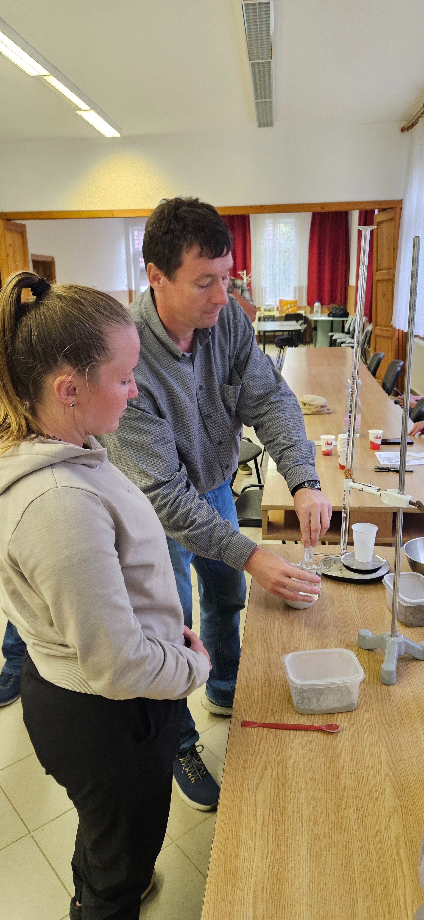
Északi ASzC Lippai János Mezőgazdasági Technikum és Szakképző Iskola
BEMUTATÓÜZEMI PROGRAMSOROZAT
A helyi adottságokra épülő modern gazdálkodásért

Slide 5
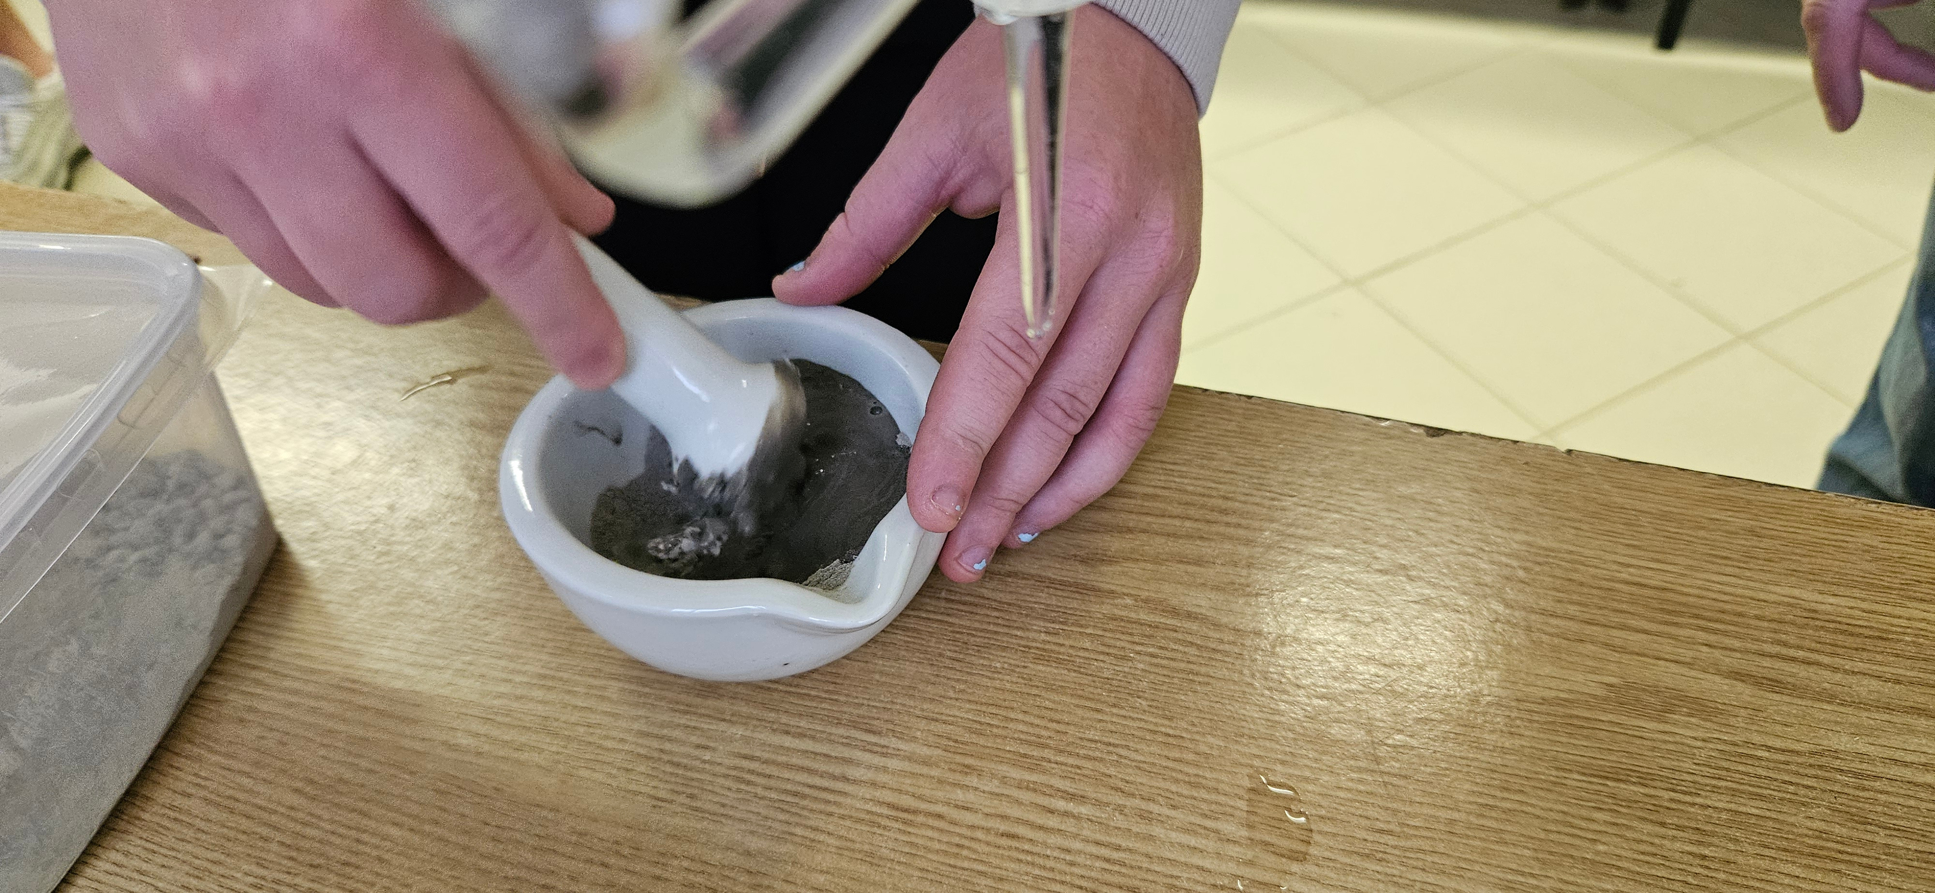
Északi ASzC Lippai János Mezőgazdasági Technikum és Szakképző Iskola
BEMUTATÓÜZEMI PROGRAMSOROZAT
A helyi adottságokra épülő modern gazdálkodásért

Slide 6
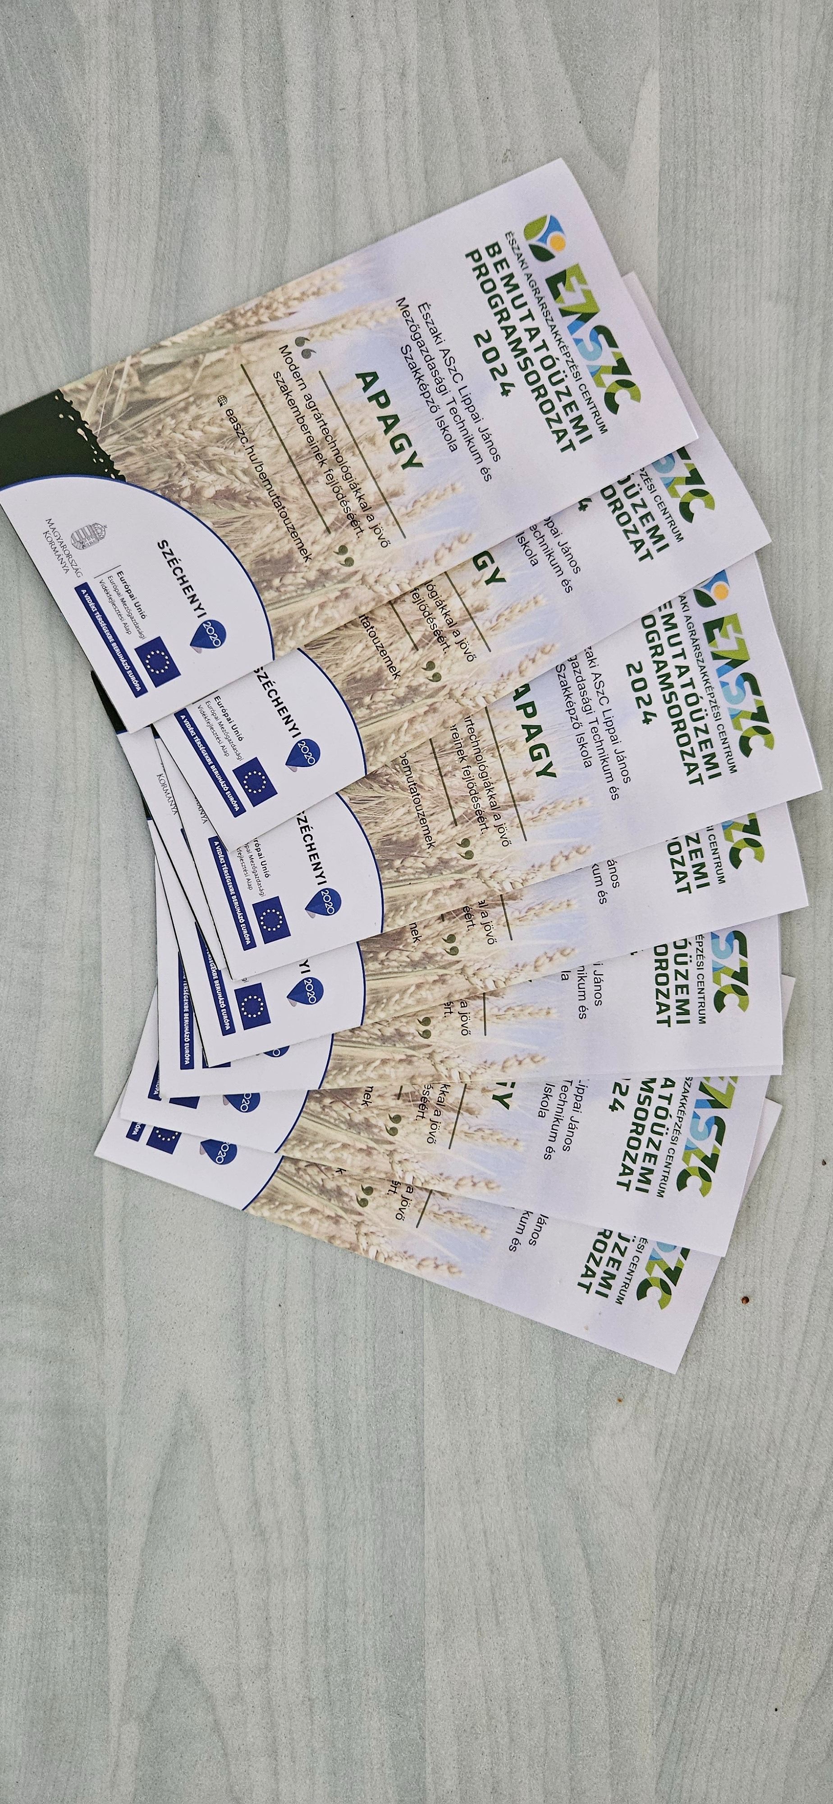
Északi ASzC Lippai János Mezőgazdasági Technikum és Szakképző Iskola
BEMUTATÓÜZEMI PROGRAMSOROZAT
A helyi adottságokra épülő modern gazdálkodásért

Slide 7
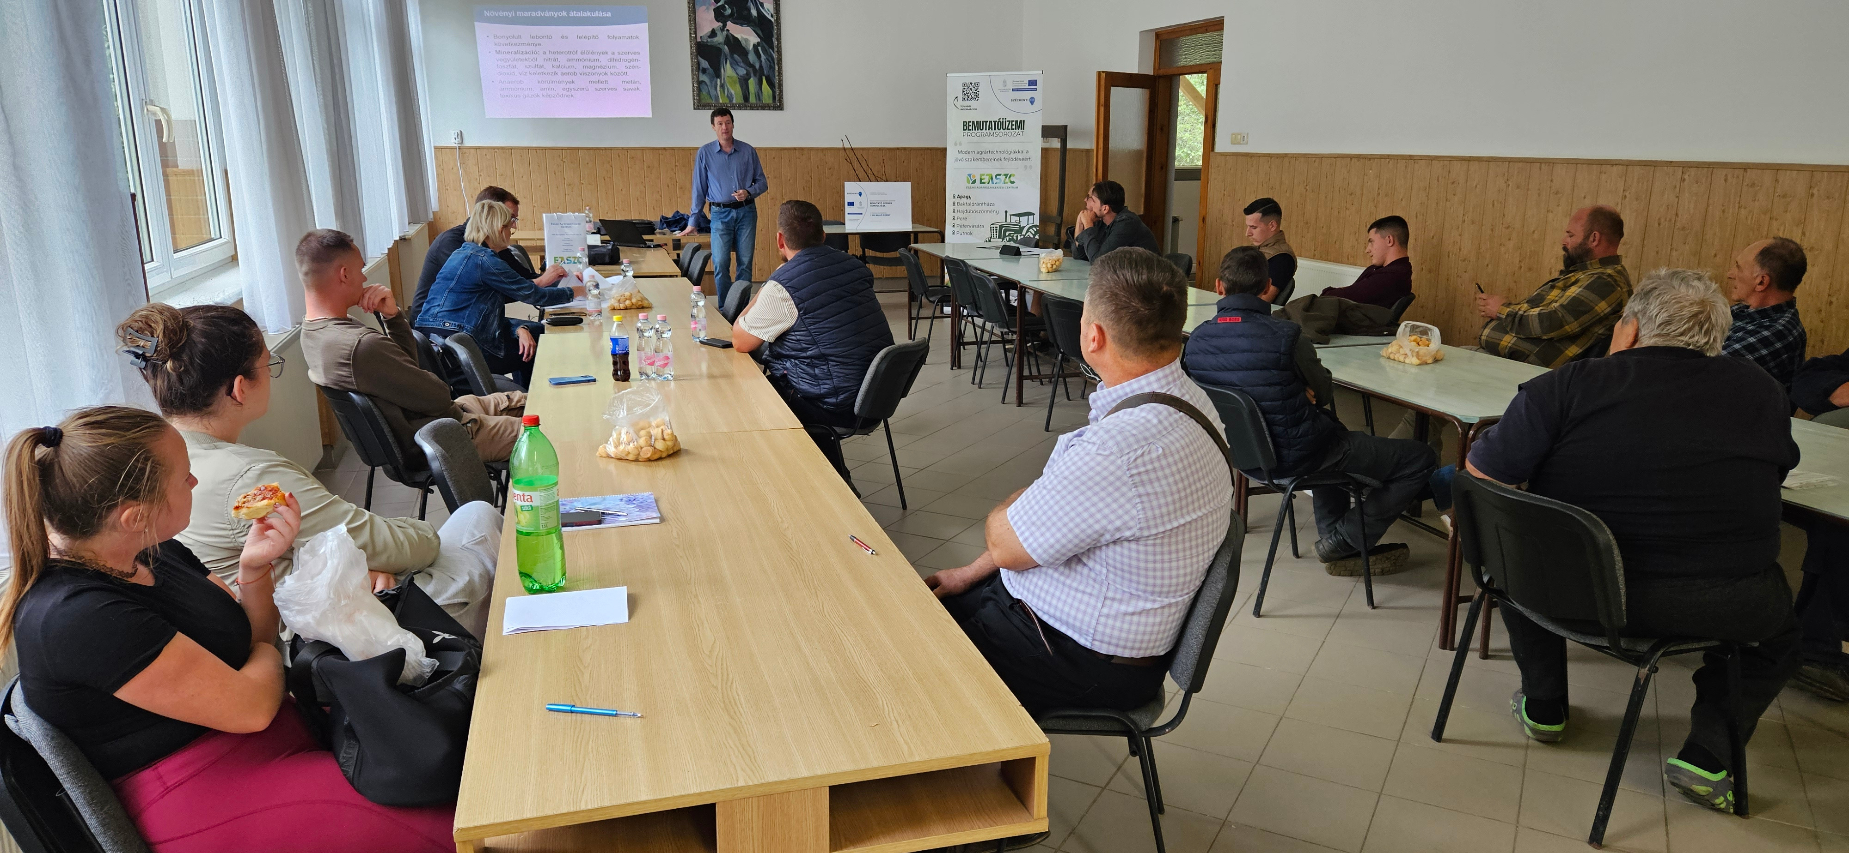
Északi ASzC Lippai János Mezőgazdasági Technikum és Szakképző Iskola
BEMUTATÓÜZEMI PROGRAMSOROZAT
A helyi adottságokra épülő modern gazdálkodásért

Slide 8
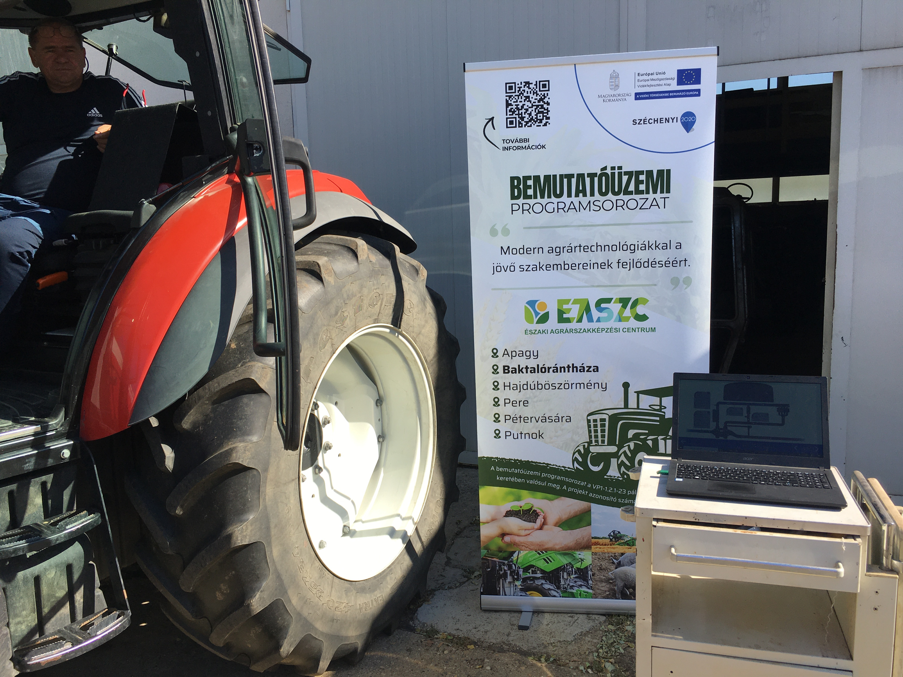
Északi ASzC Vay Ádám Mezőgazdasági Technikum, Szakképző Iskola és Kollégium
BEMUTATÓÜZEMI PROGRAMSOROZAT
A helyi adottságokra épülő modern gazdálkodásért

Slide 9
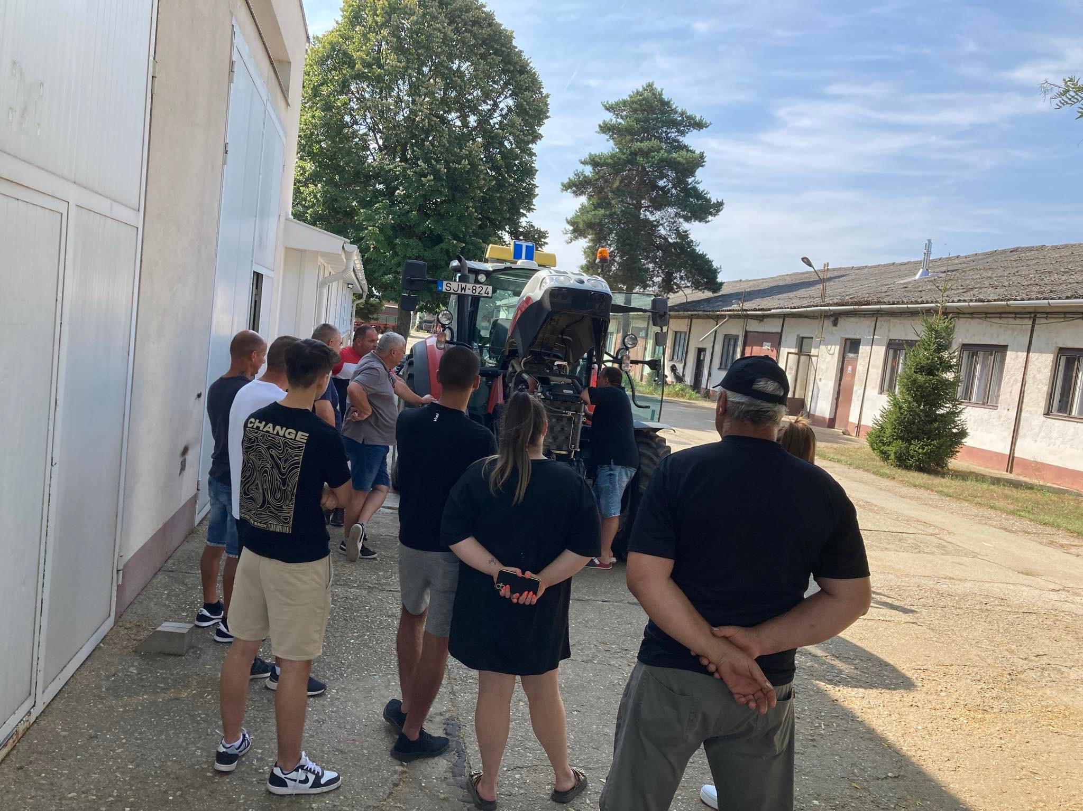
Északi ASzC Vay Ádám Mezőgazdasági Technikum, Szakképző Iskola és Kollégium
BEMUTATÓÜZEMI PROGRAMSOROZAT
A helyi adottságokra épülő modern gazdálkodásért

Slide 10
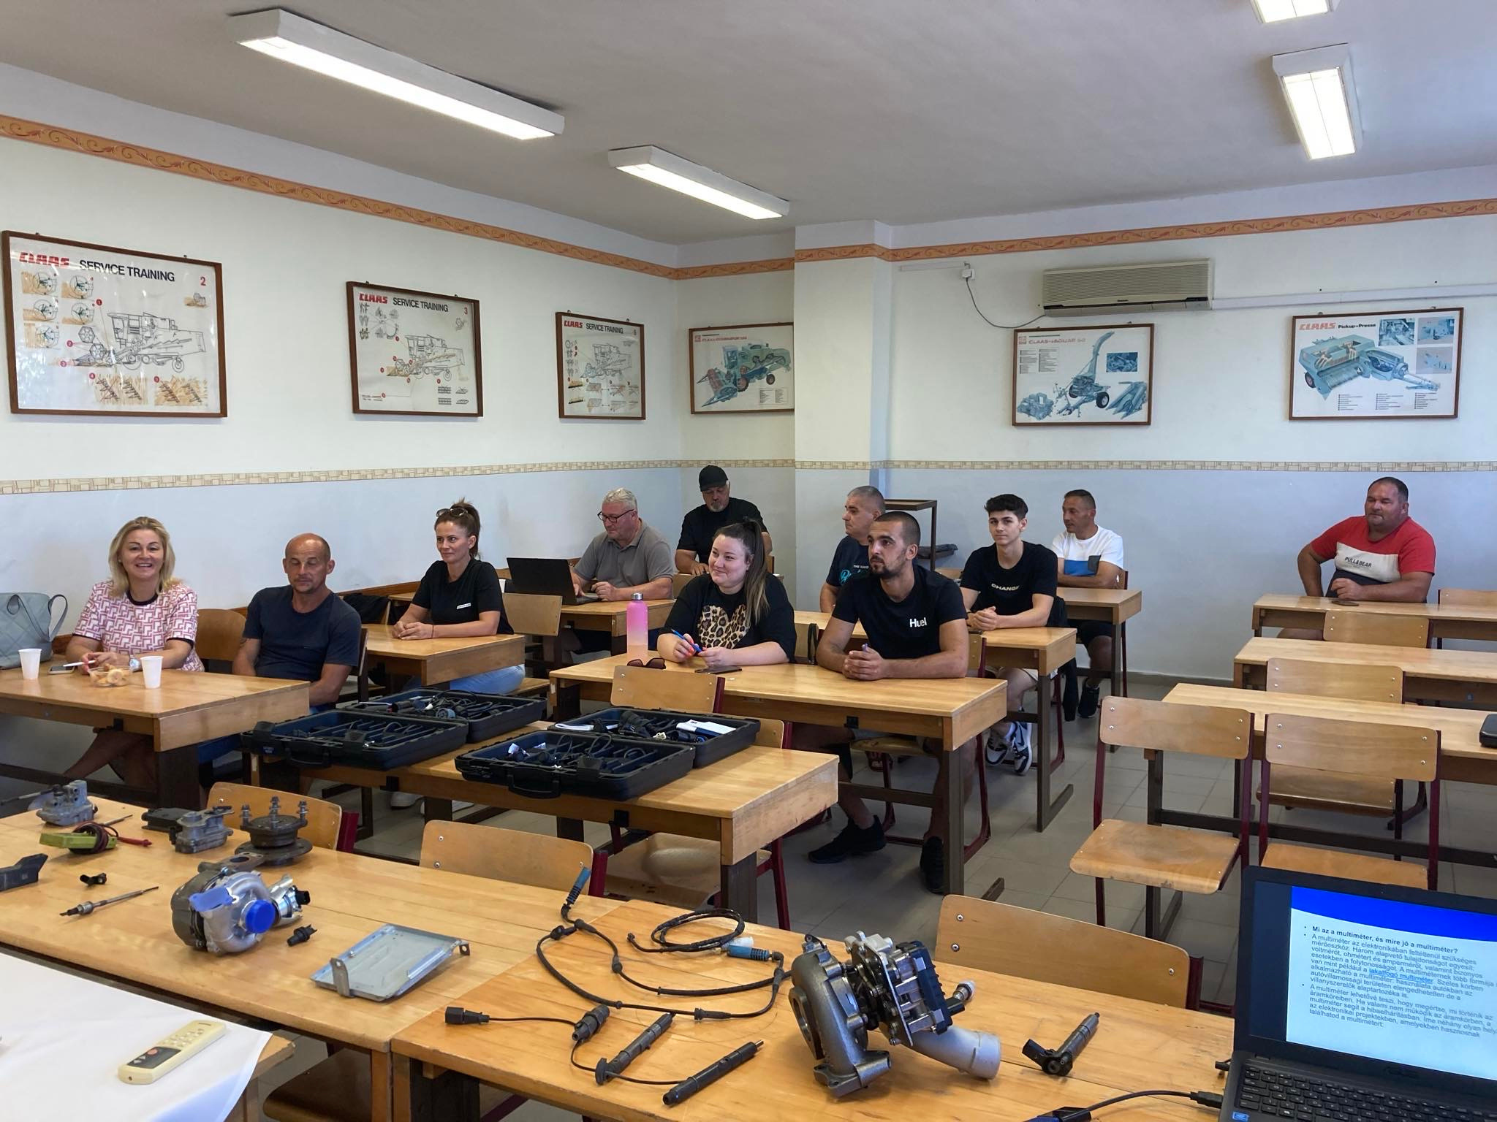
Északi ASzC Vay Ádám Mezőgazdasági Technikum, Szakképző Iskola és Kollégium
BEMUTATÓÜZEMI PROGRAMSOROZAT
A helyi adottságokra épülő modern gazdálkodásért

Slide 11
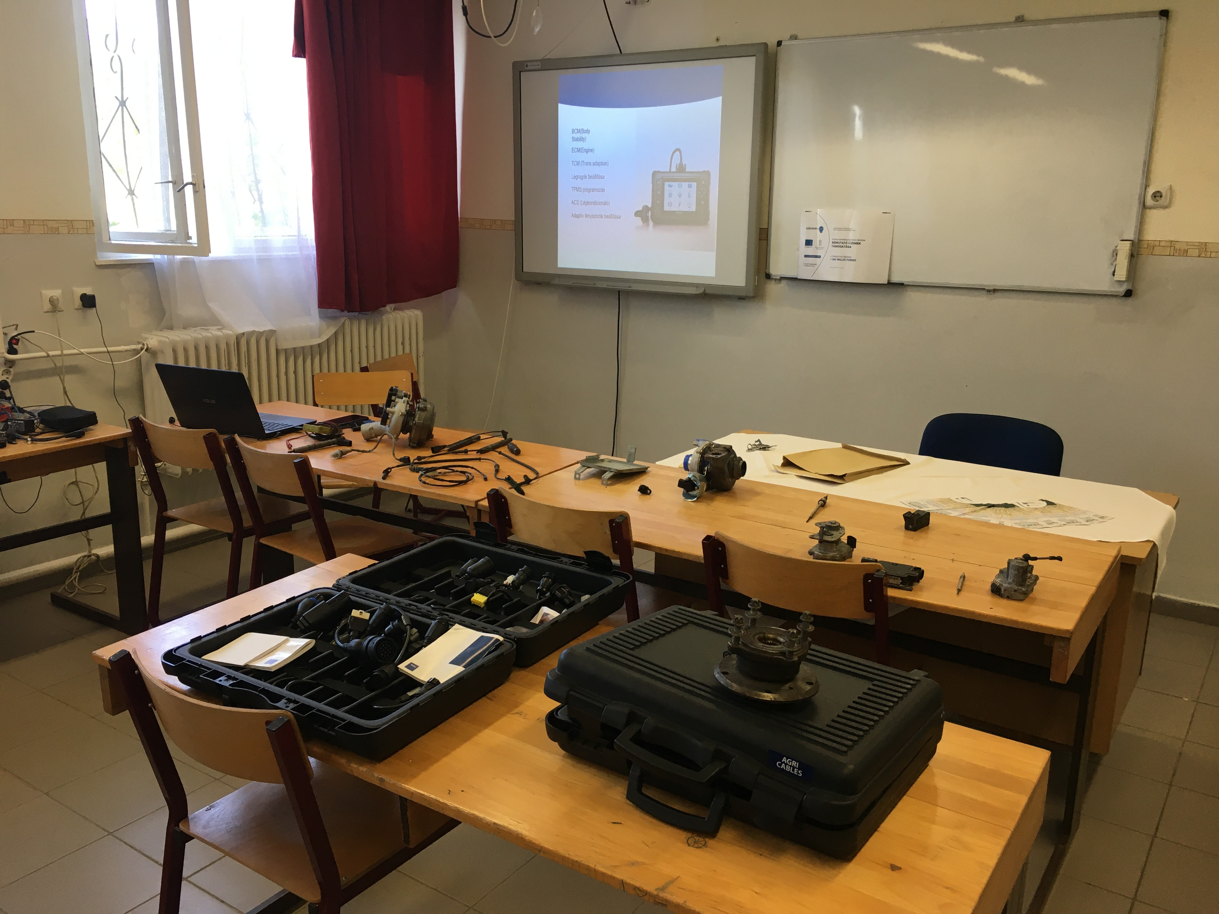
Északi ASzC Vay Ádám Mezőgazdasági Technikum, Szakképző Iskola és Kollégium
BEMUTATÓÜZEMI PROGRAMSOROZAT
A helyi adottságokra épülő modern gazdálkodásért

Slide 12
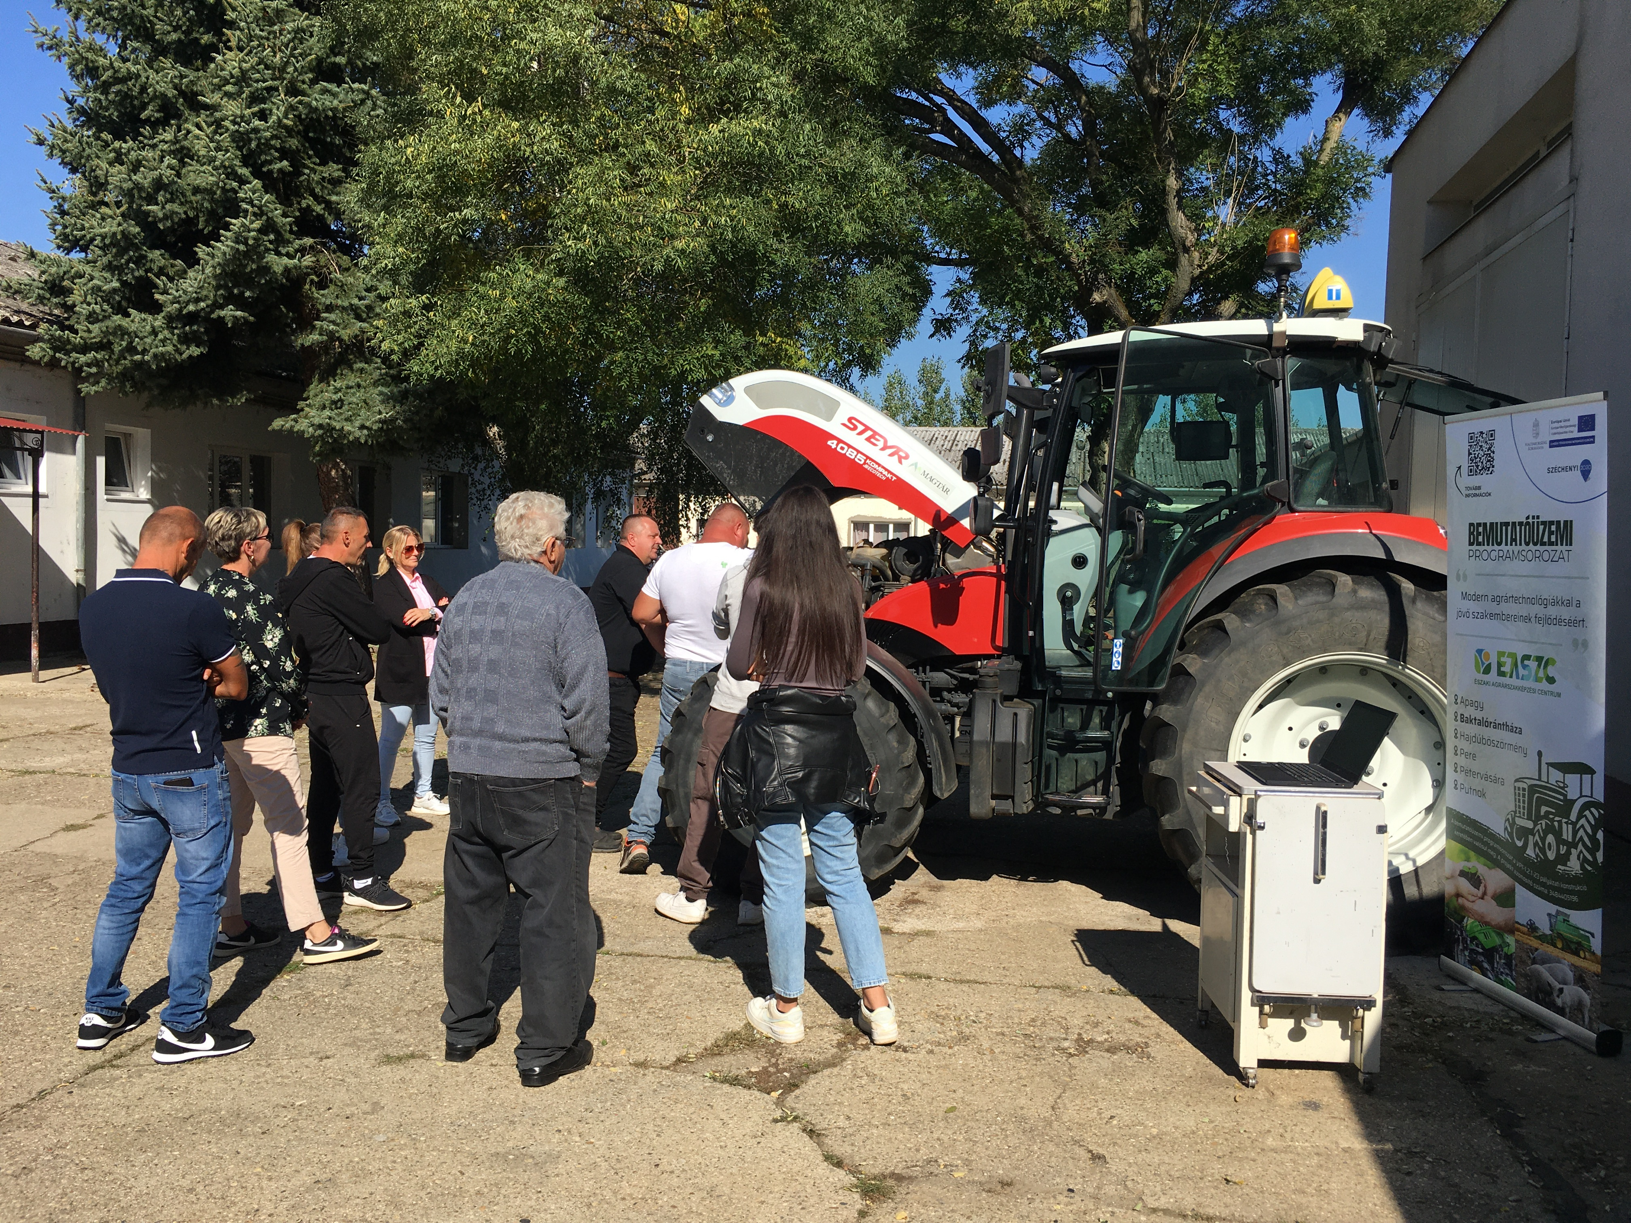
Északi ASzC Vay Ádám Mezőgazdasági Technikum, Szakképző Iskola és Kollégium
BEMUTATÓÜZEMI PROGRAMSOROZAT
A helyi adottságokra épülő modern gazdálkodásért

Slide 13
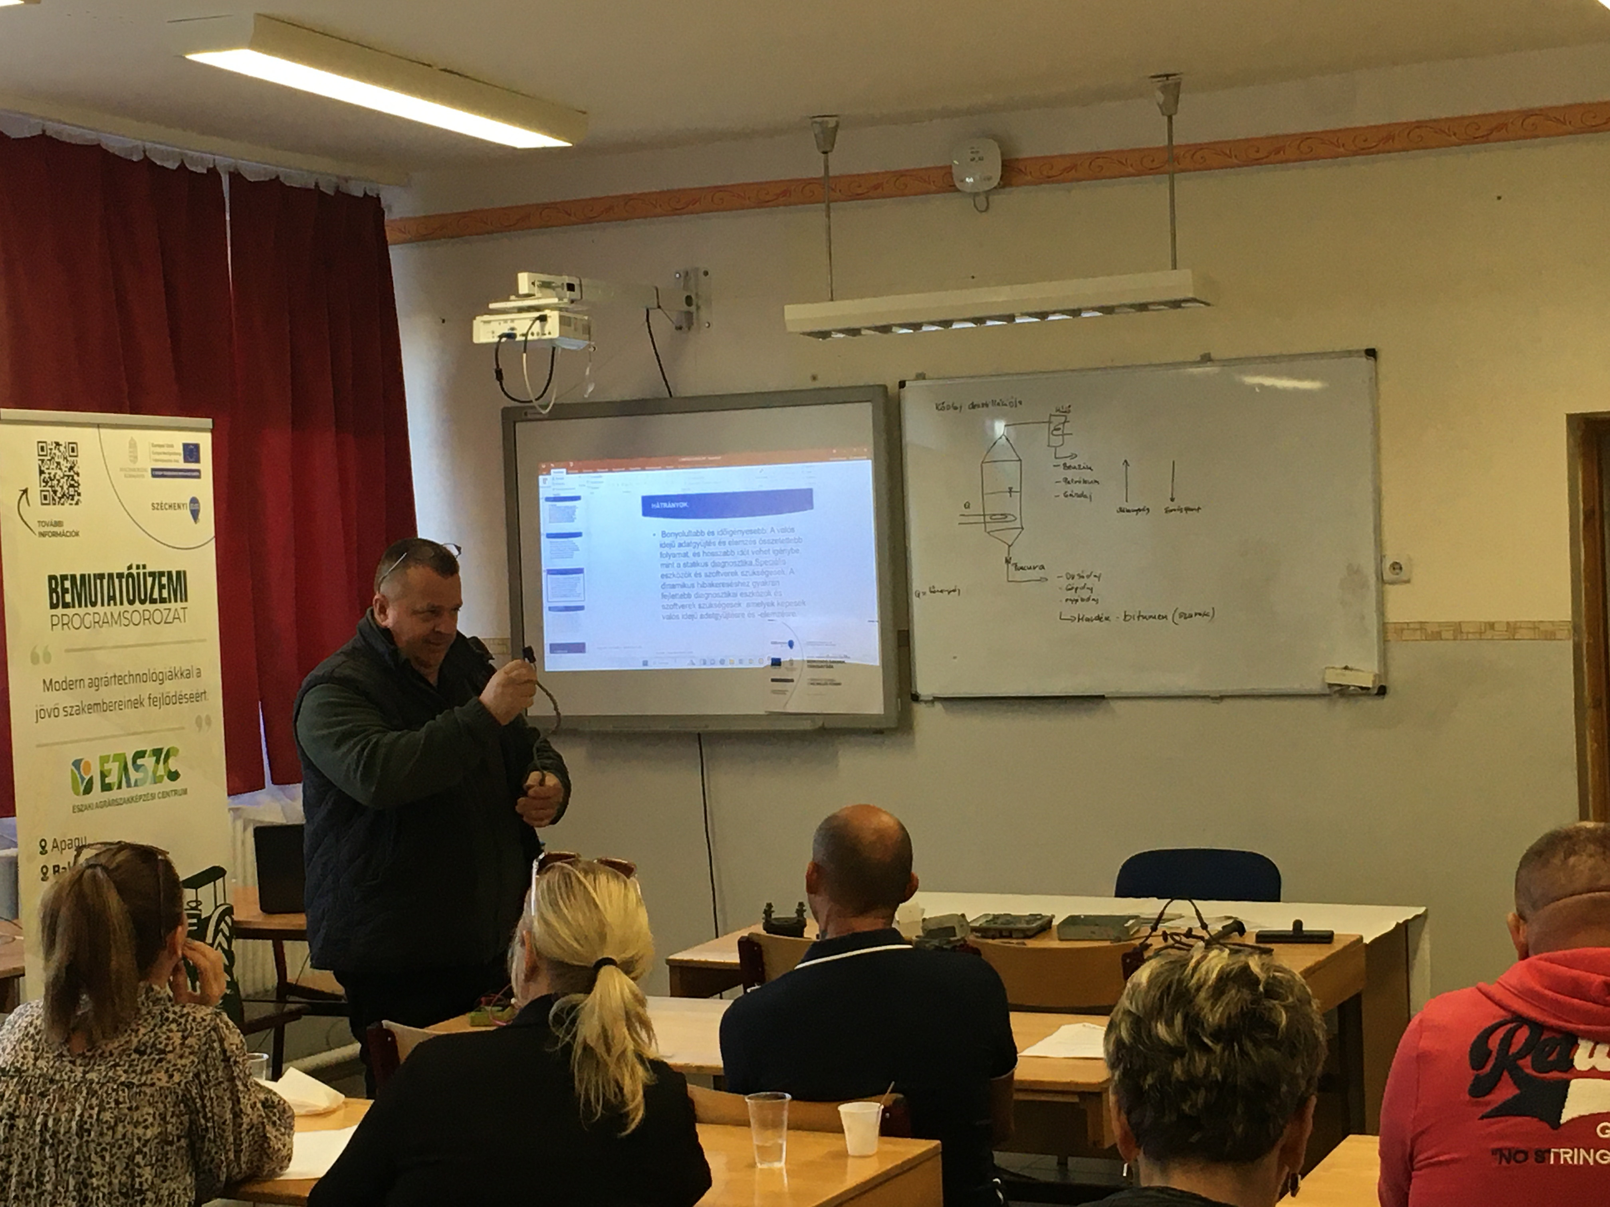
Északi ASzC Vay Ádám Mezőgazdasági Technikum, Szakképző Iskola és Kollégium
BEMUTATÓÜZEMI PROGRAMSOROZAT
A helyi adottságokra épülő modern gazdálkodásért

Slide 14
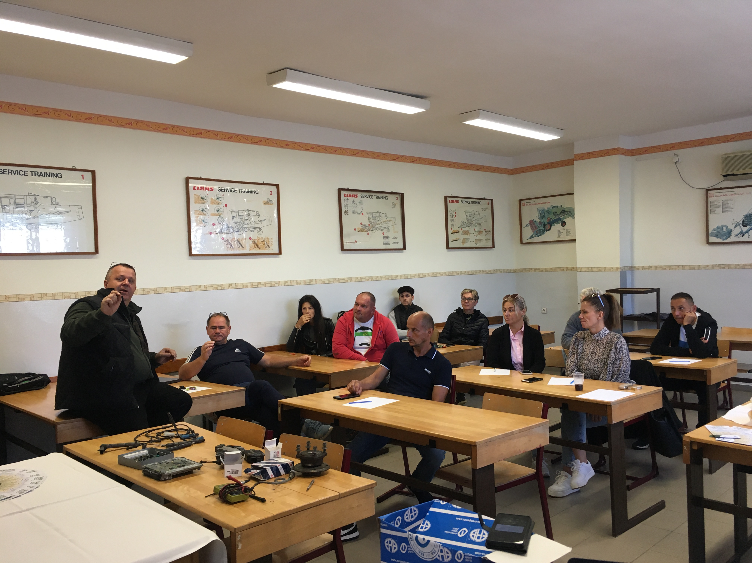
Északi ASzC Vay Ádám Mezőgazdasági Technikum, Szakképző Iskola és Kollégium
BEMUTATÓÜZEMI PROGRAMSOROZAT
A helyi adottságokra épülő modern gazdálkodásért

Slide 15
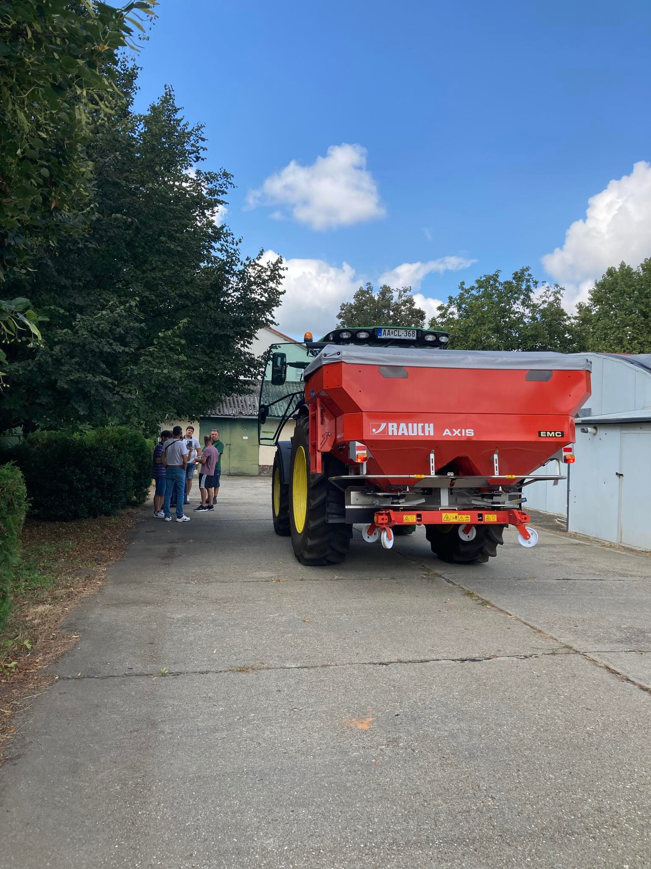
Északi ASzC Széchenyi István Mezőgazdasági és Élelmiszeripari Technikum, Szakképző Iskola és Kollégium
BEMUTATÓÜZEMI PROGRAMSOROZAT
A helyi adottságokra épülő modern gazdálkodásért

Slide 16
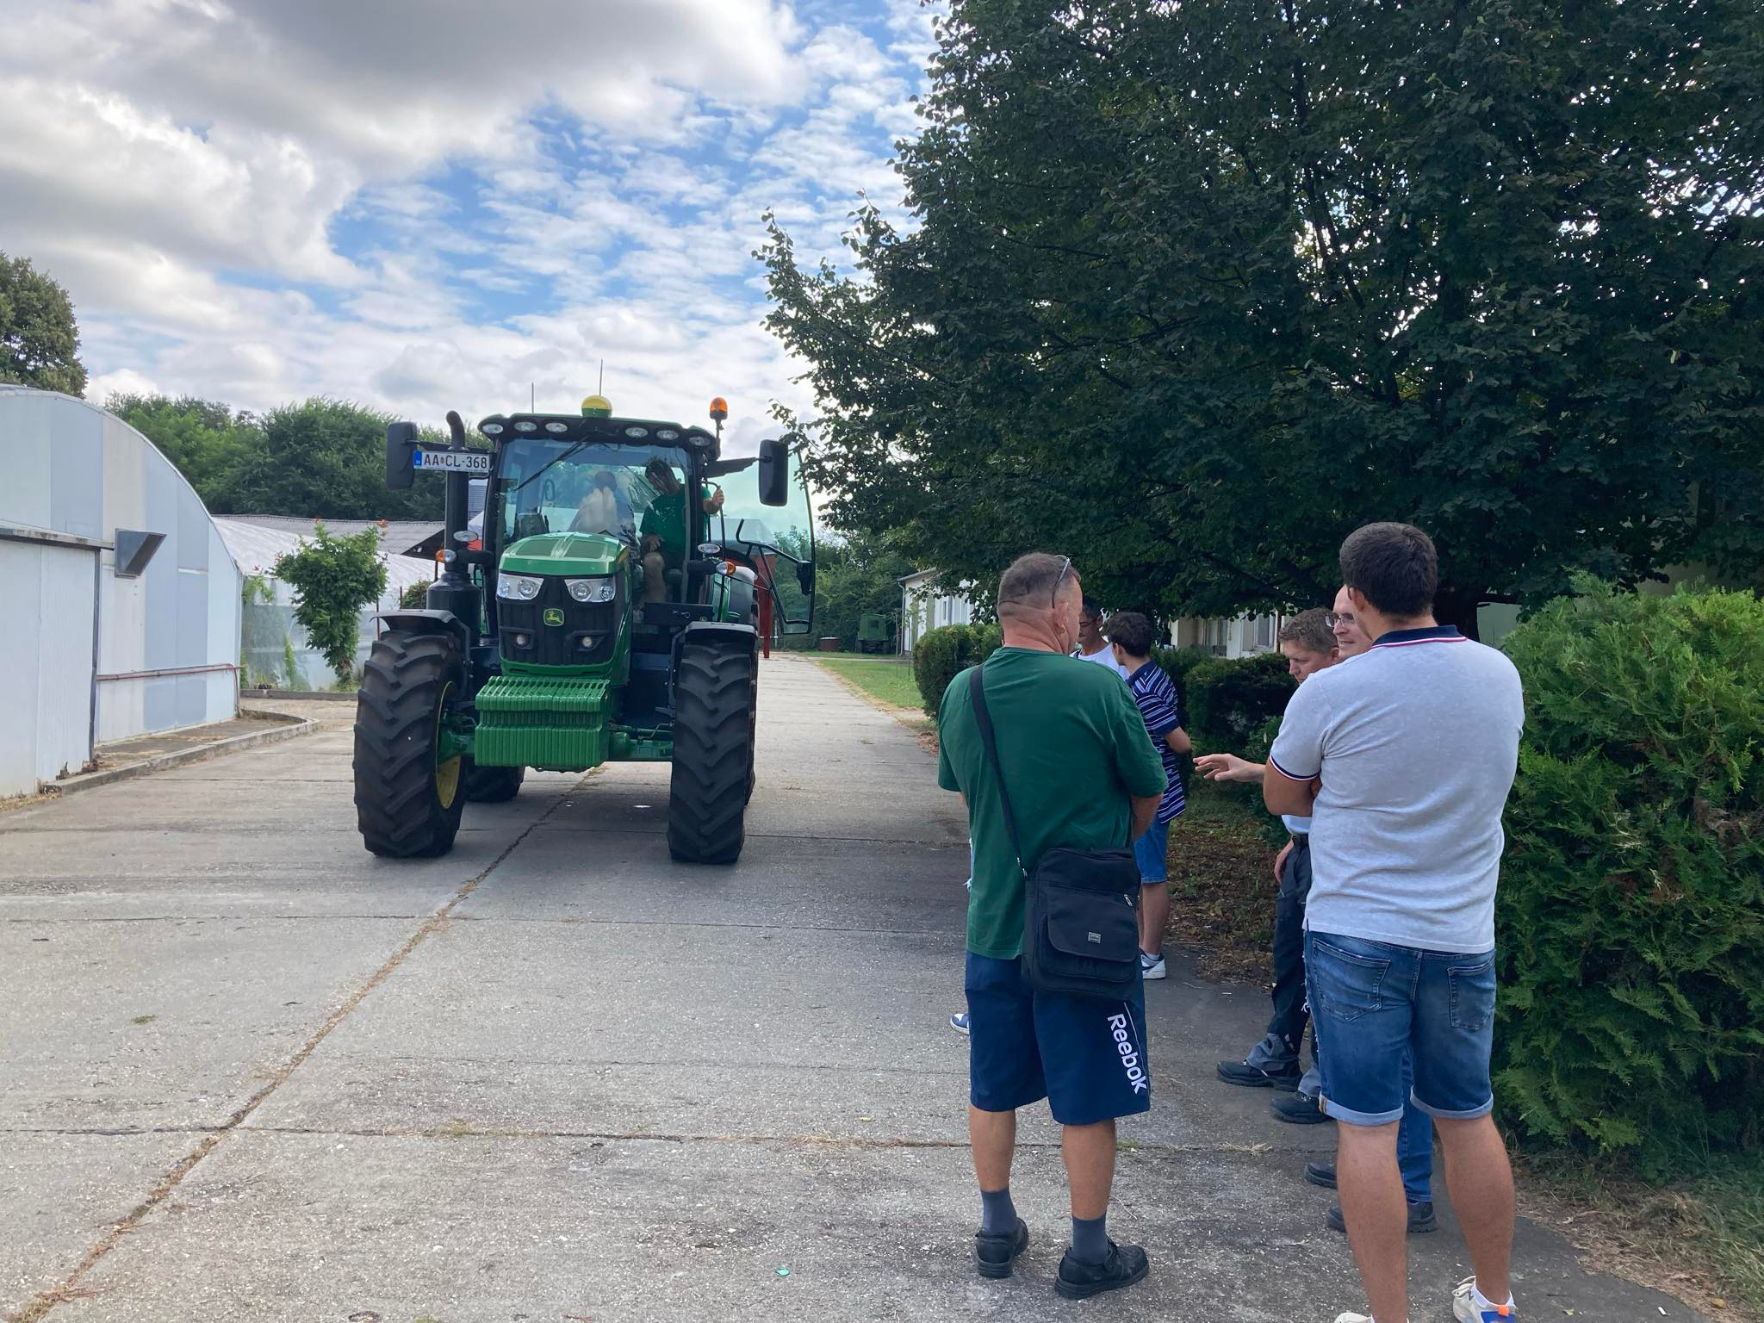
Északi ASzC Széchenyi István Mezőgazdasági és Élelmiszeripari Technikum, Szakképző Iskola és Kollégium
BEMUTATÓÜZEMI PROGRAMSOROZAT
A helyi adottságokra épülő modern gazdálkodásért

Slide 17
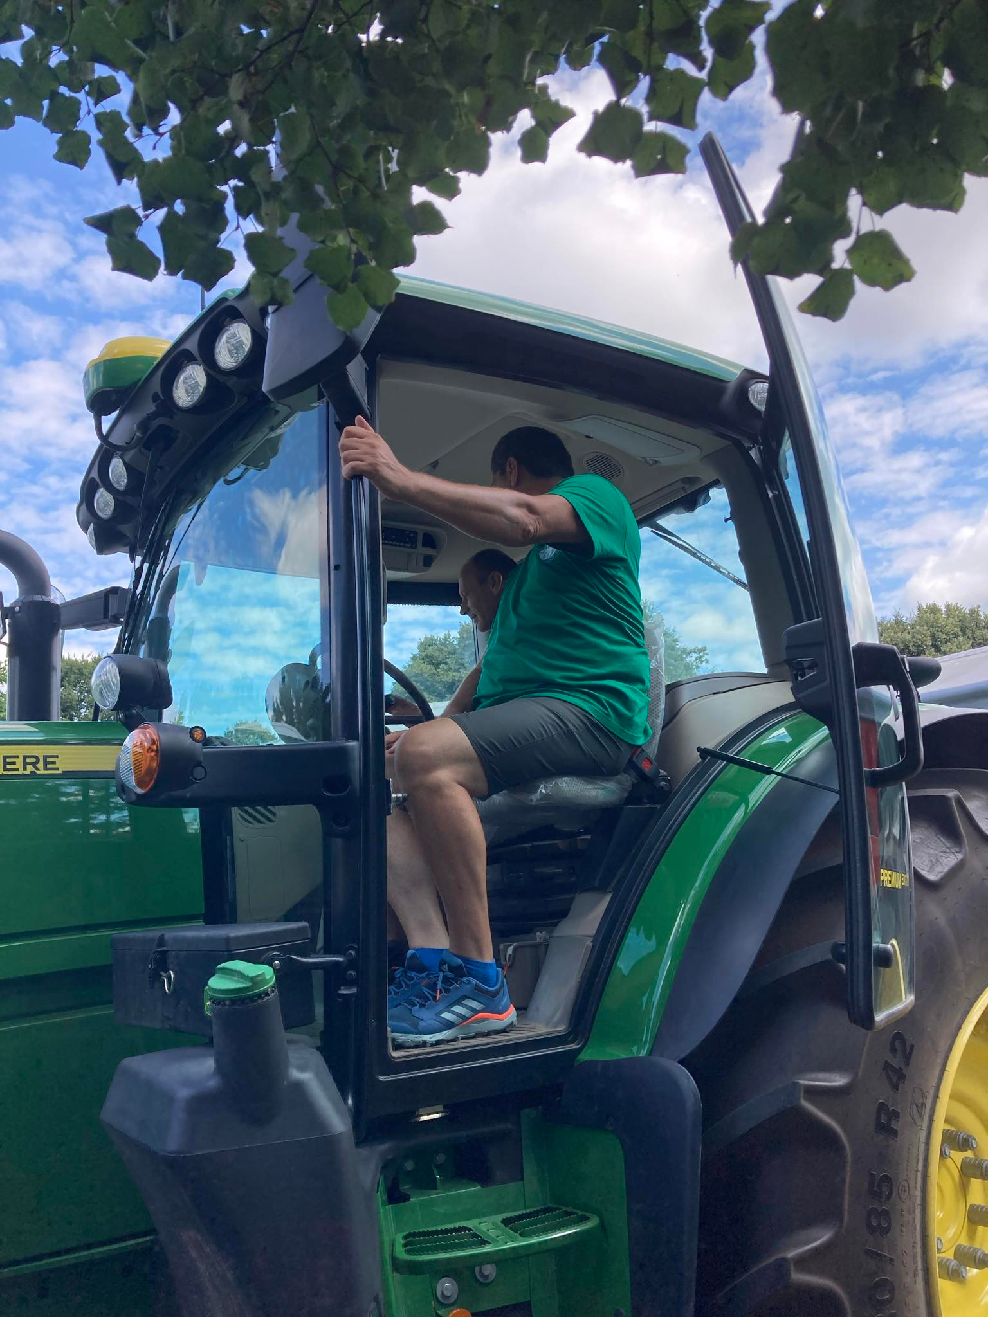
Északi ASzC Széchenyi István Mezőgazdasági és Élelmiszeripari Technikum, Szakképző Iskola és Kollégium
BEMUTATÓÜZEMI PROGRAMSOROZAT
A helyi adottságokra épülő modern gazdálkodásért

Slide 18
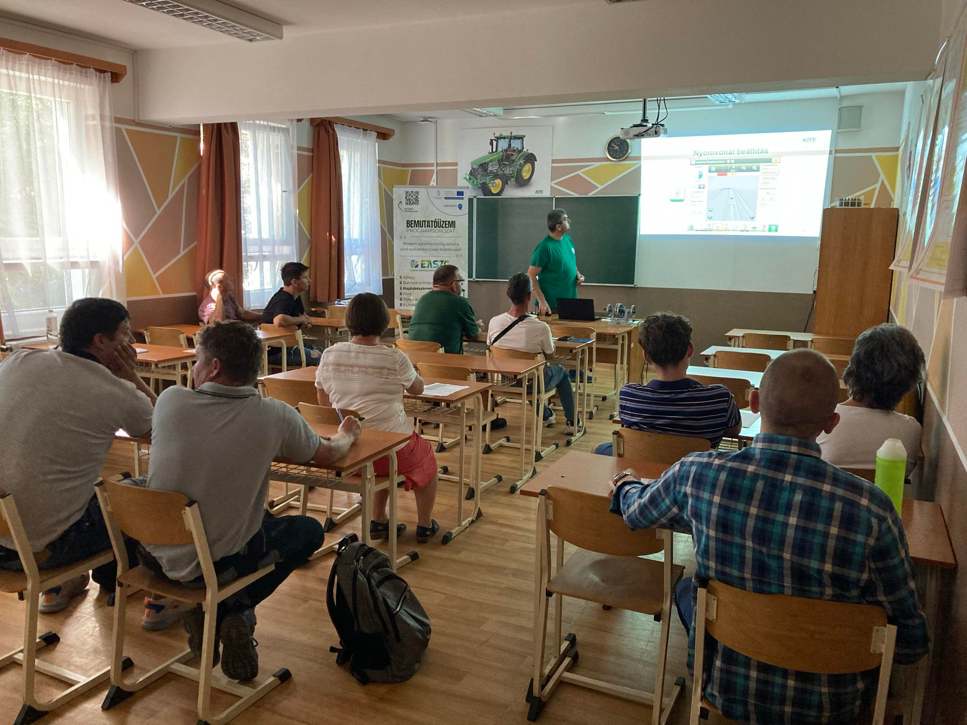
Északi ASzC Széchenyi István Mezőgazdasági és Élelmiszeripari Technikum, Szakképző Iskola és Kollégium
BEMUTATÓÜZEMI PROGRAMSOROZAT
A helyi adottságokra épülő modern gazdálkodásért

Slide 19
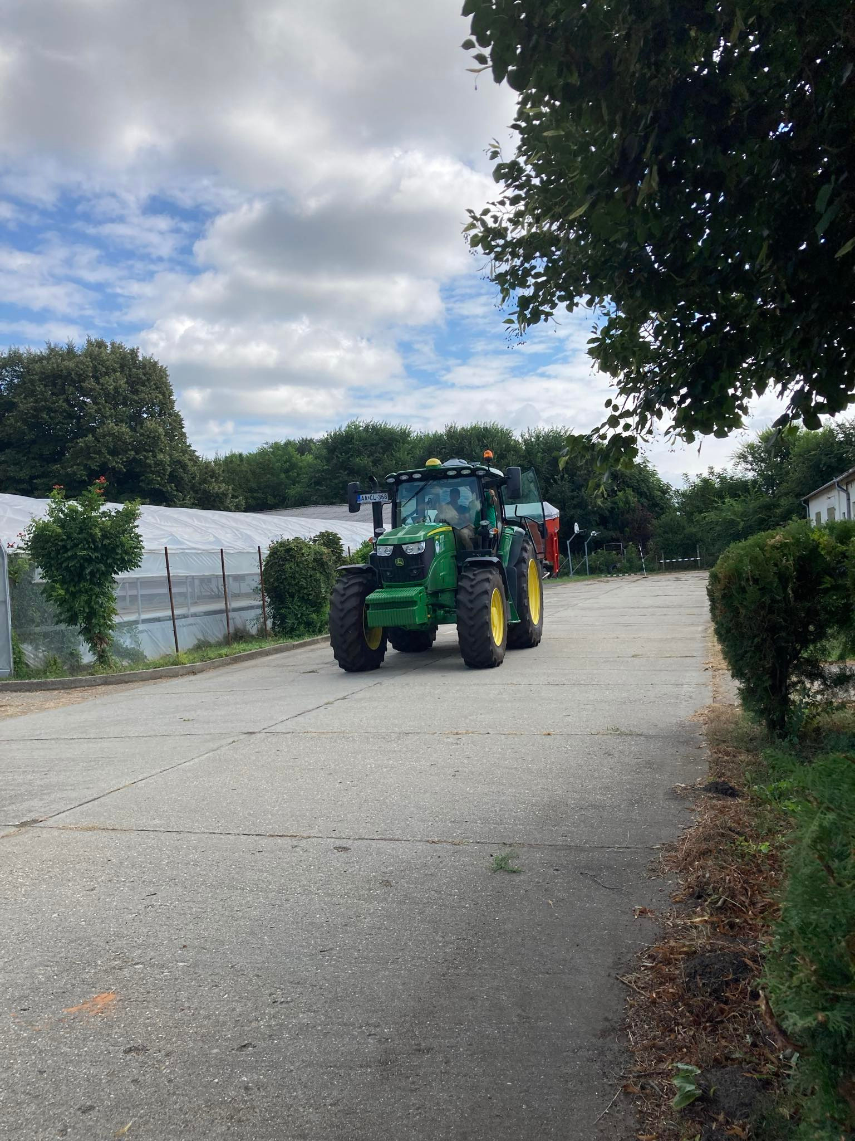
Északi ASzC Széchenyi István Mezőgazdasági és Élelmiszeripari Technikum, Szakképző Iskola és Kollégium
BEMUTATÓÜZEMI PROGRAMSOROZAT
A helyi adottságokra épülő modern gazdálkodásért

Slide 20
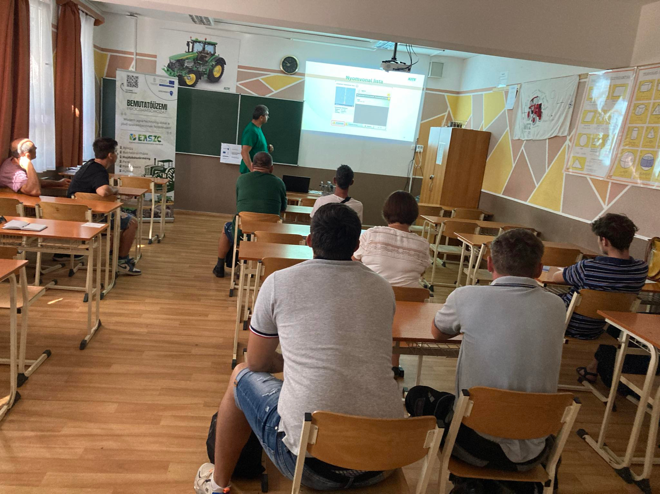
Északi ASzC Széchenyi István Mezőgazdasági és Élelmiszeripari Technikum, Szakképző Iskola és Kollégium
BEMUTATÓÜZEMI PROGRAMSOROZAT
A helyi adottságokra épülő modern gazdálkodásért

Slide 21
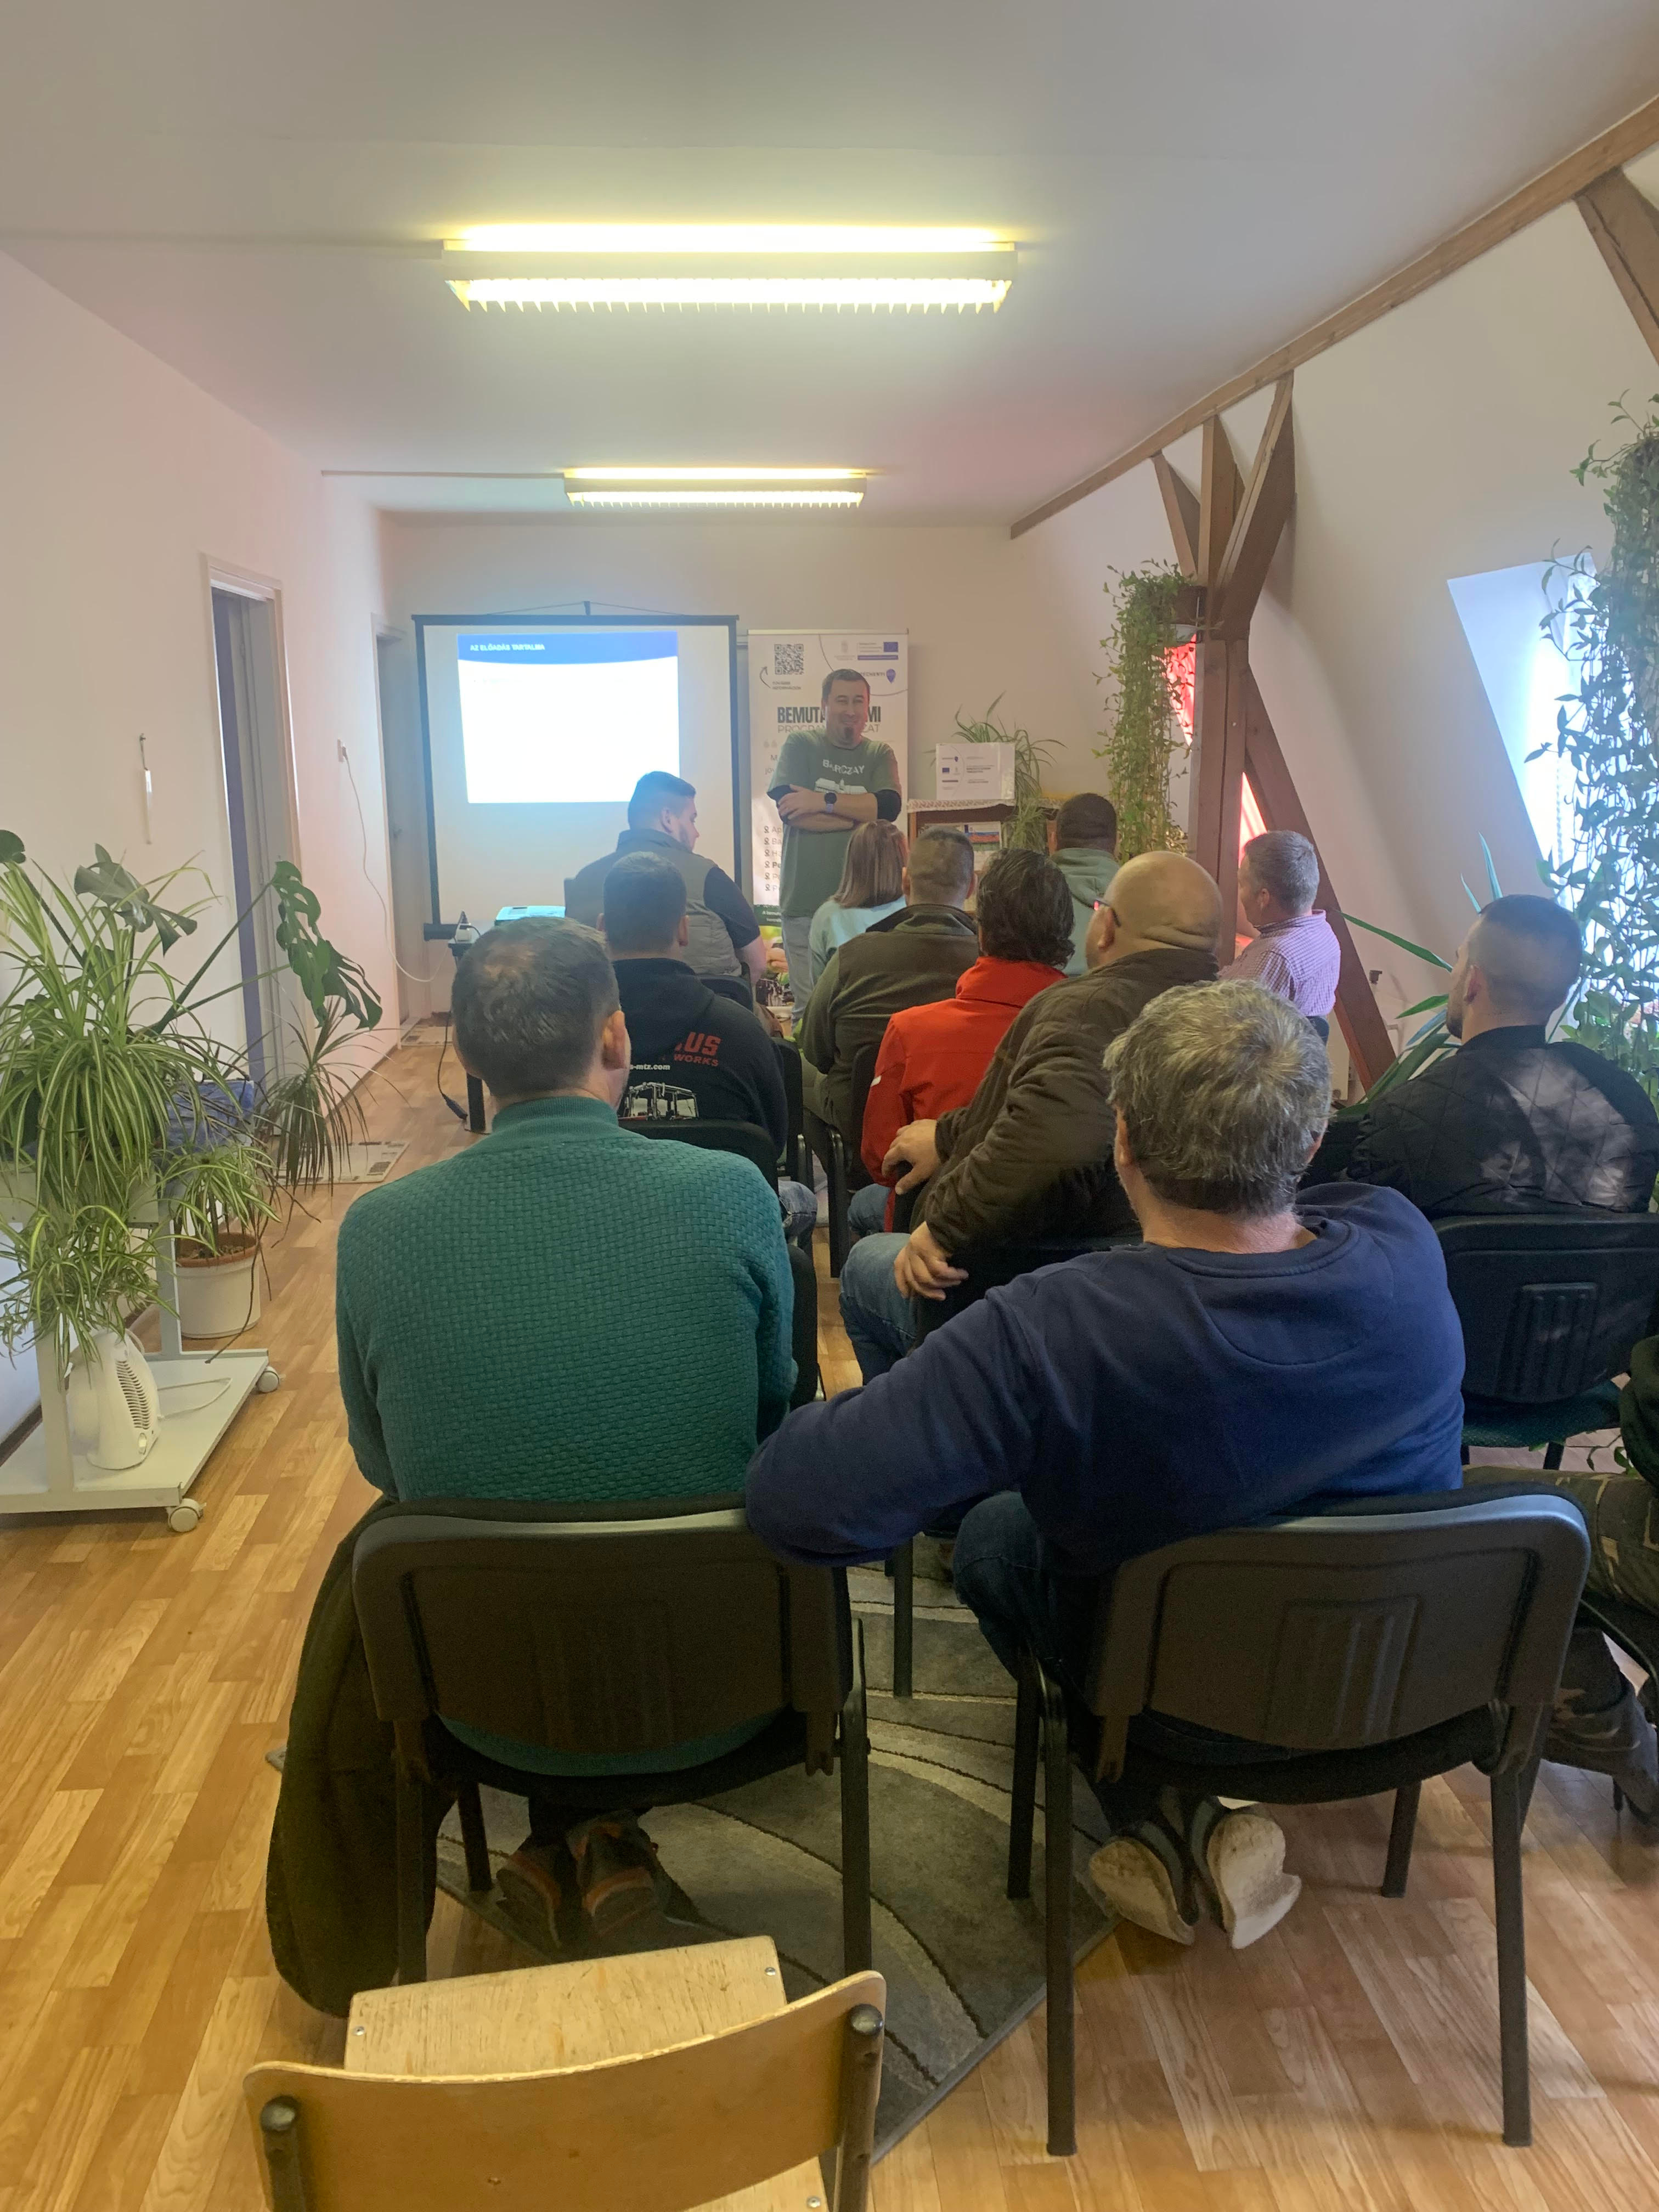
Északi ASzC Bárczay János Mezőgazdasági Technikum, Szakképző Iskola és Kollégium
BEMUTATÓÜZEMI PROGRAMSOROZAT
A helyi adottságokra épülő modern gazdálkodásért

Slide 22
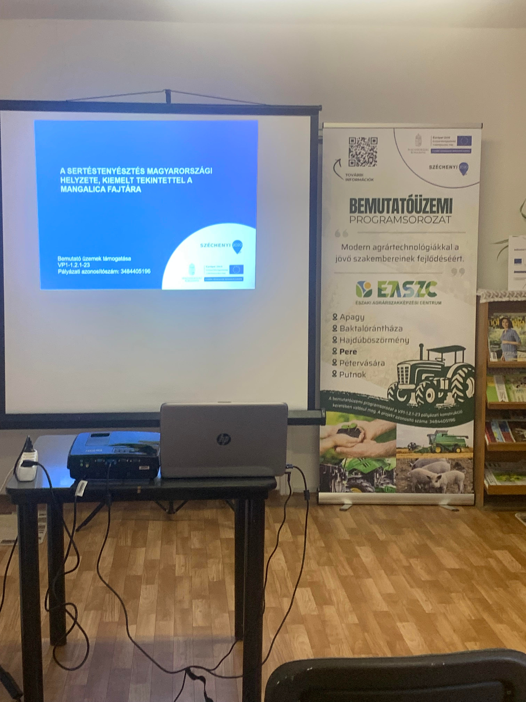
Északi ASzC Bárczay János Mezőgazdasági Technikum, Szakképző Iskola és Kollégium
BEMUTATÓÜZEMI PROGRAMSOROZAT
A helyi adottságokra épülő modern gazdálkodásért

Slide 23
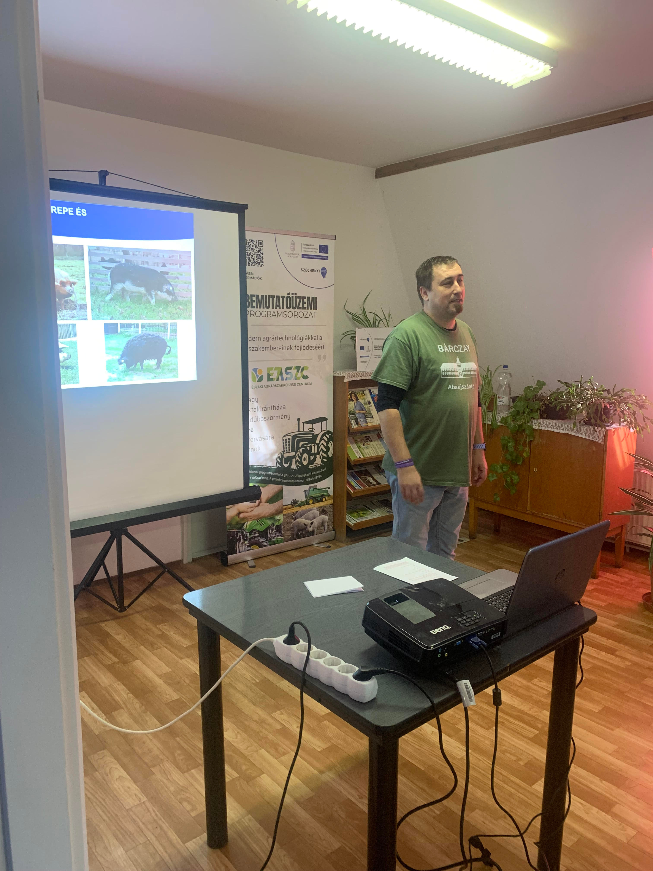
Északi ASzC Bárczay János Mezőgazdasági Technikum, Szakképző Iskola és Kollégium
BEMUTATÓÜZEMI PROGRAMSOROZAT
A helyi adottságokra épülő modern gazdálkodásért

Slide 24
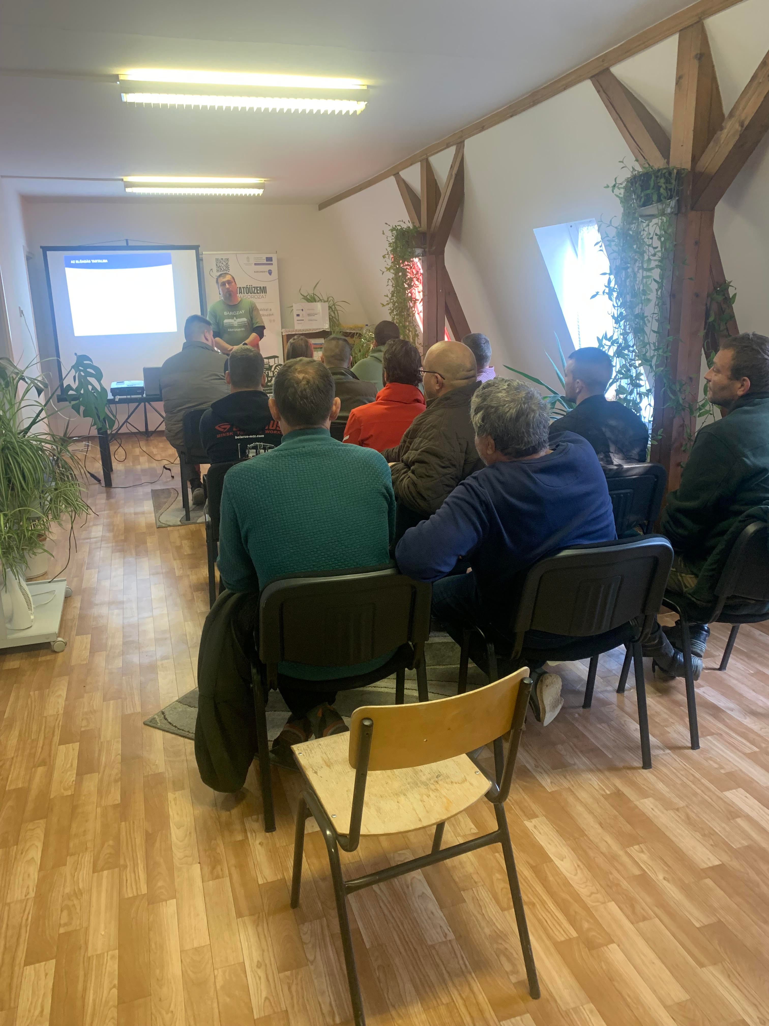
Északi ASzC Bárczay János Mezőgazdasági Technikum, Szakképző Iskola és Kollégium
BEMUTATÓÜZEMI PROGRAMSOROZAT
A helyi adottságokra épülő modern gazdálkodásért

Slide 25
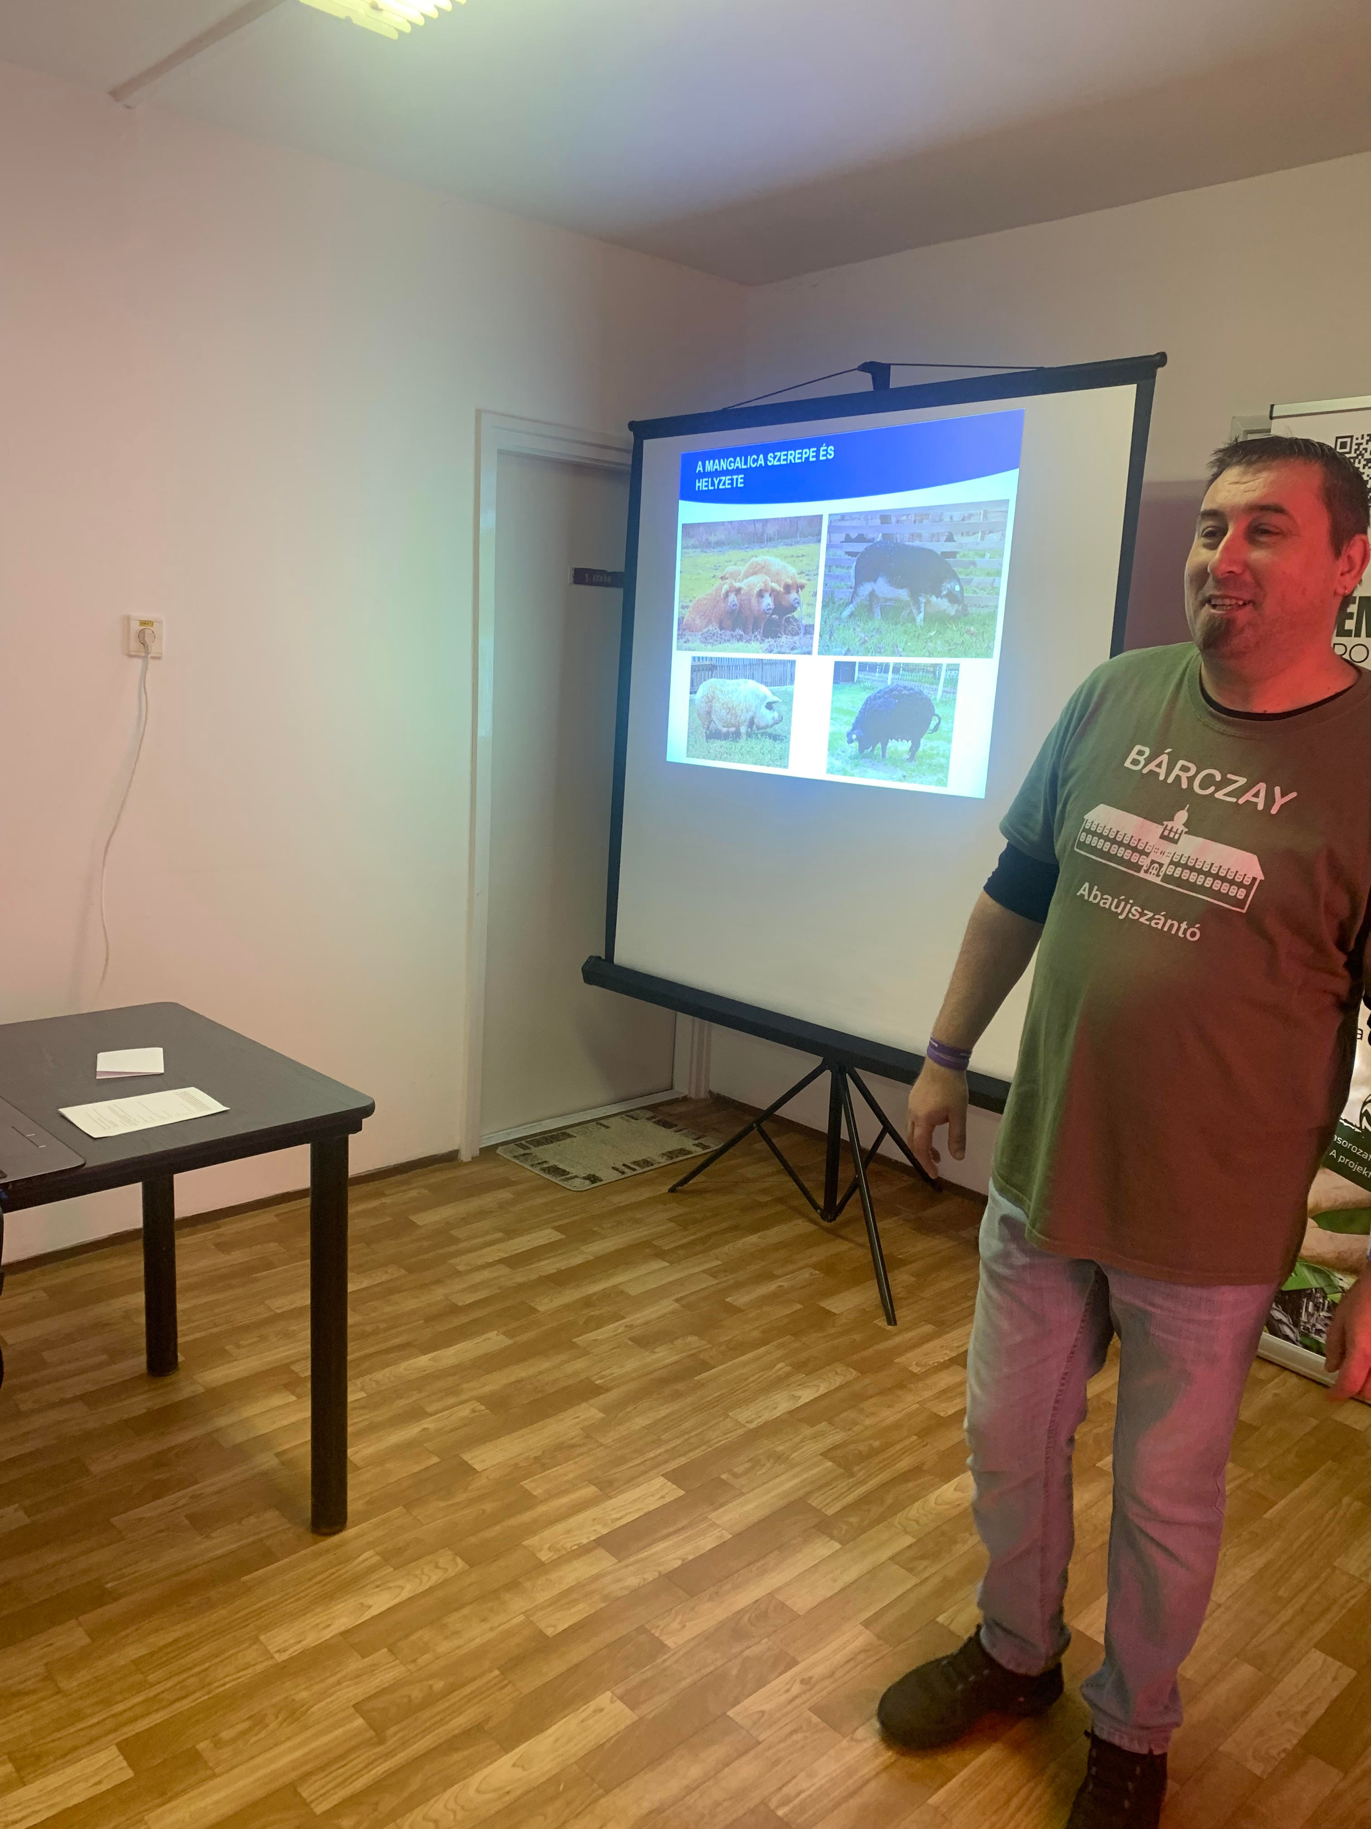
Északi ASzC Bárczay János Mezőgazdasági Technikum, Szakképző Iskola és Kollégium
BEMUTATÓÜZEMI PROGRAMSOROZAT
A helyi adottságokra épülő modern gazdálkodásért

Slide 26
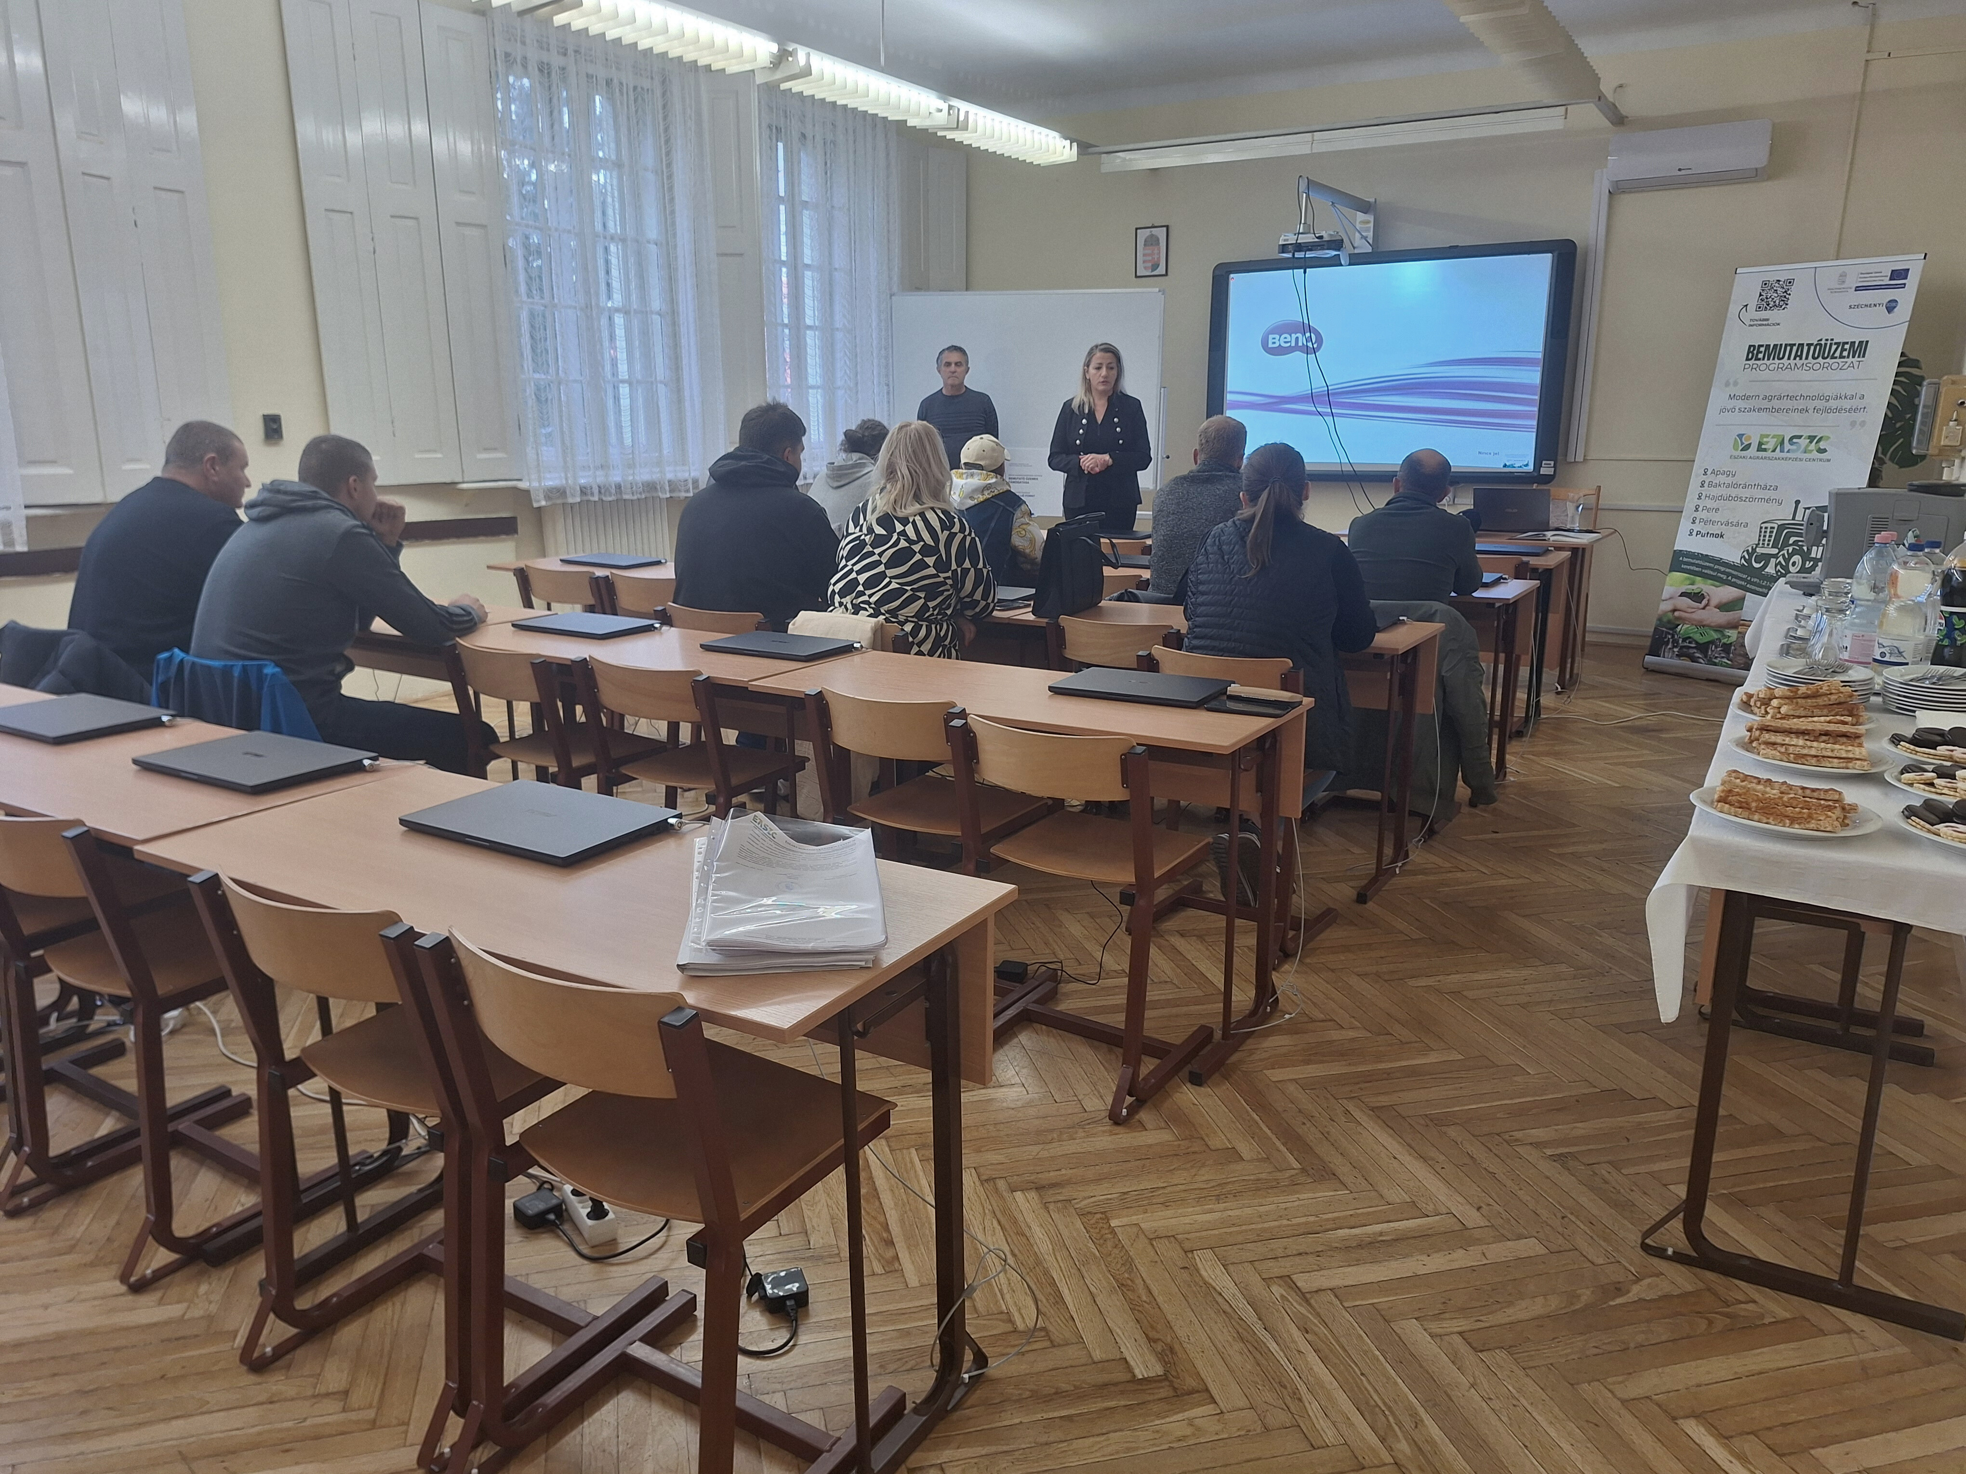
Északi ASzC Serényi Béla Mezőgazdasági Technikum és Szakképző Iskola
BEMUTATÓÜZEMI PROGRAMSOROZAT
A helyi adottságokra épülő modern gazdálkodásért

Slide 27
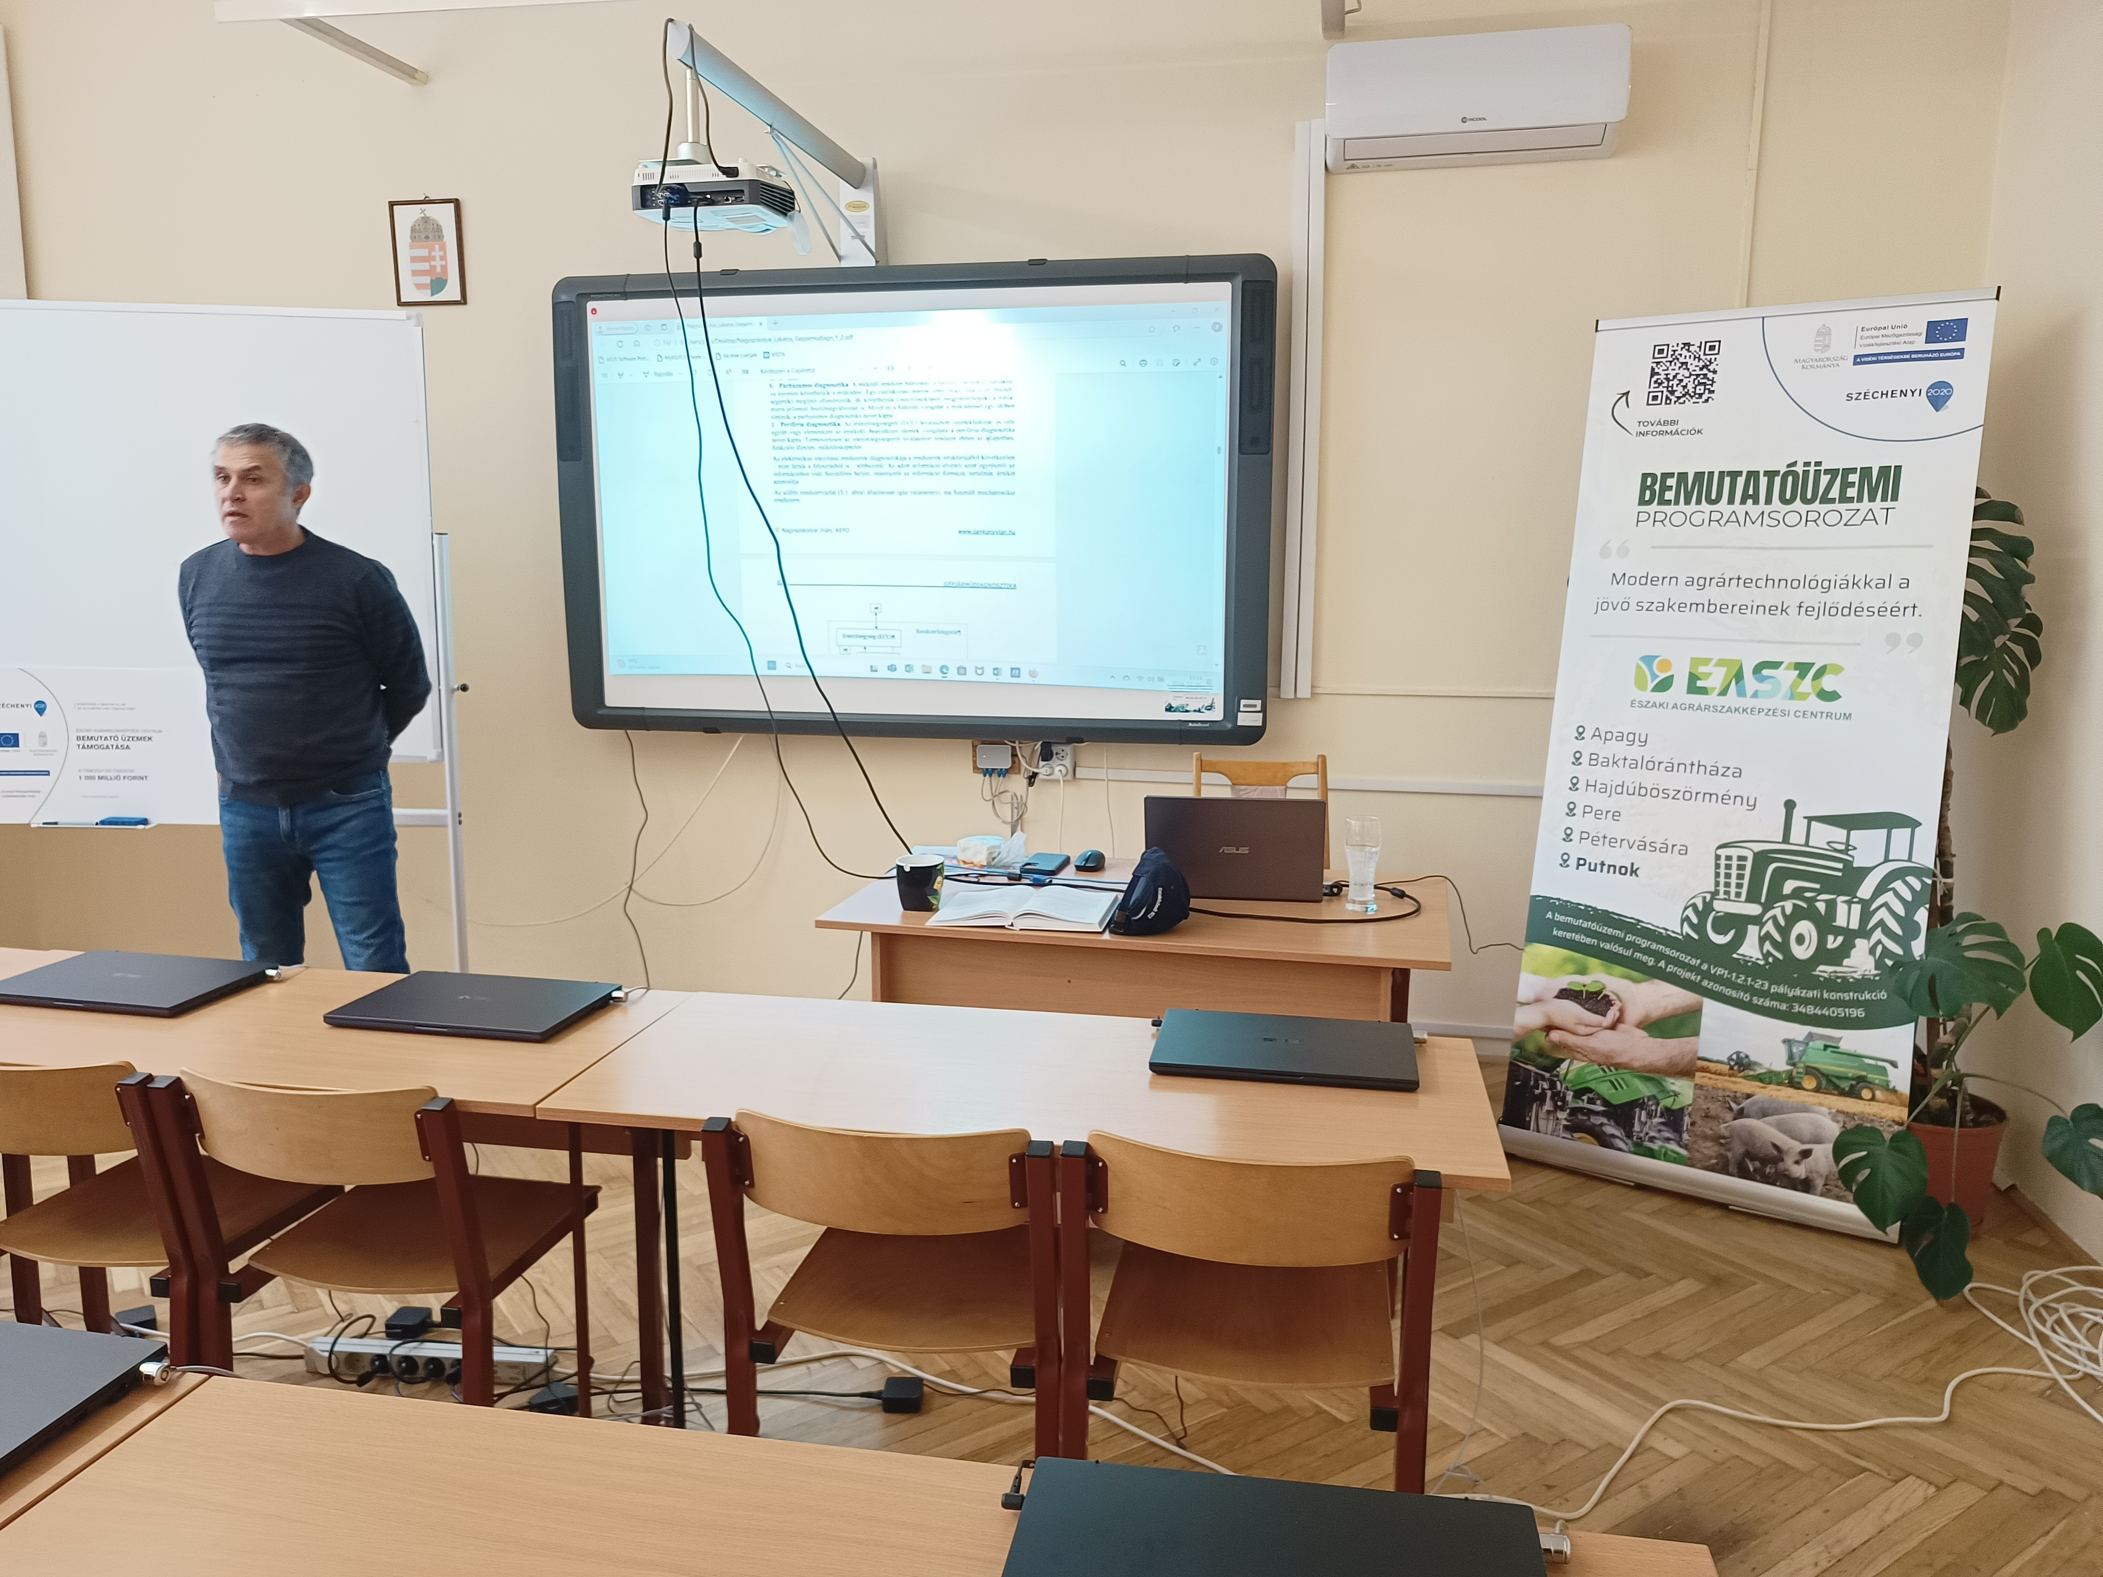
Északi ASzC Serényi Béla Mezőgazdasági Technikum és Szakképző Iskola
BEMUTATÓÜZEMI PROGRAMSOROZAT
A helyi adottságokra épülő modern gazdálkodásért

Slide 28
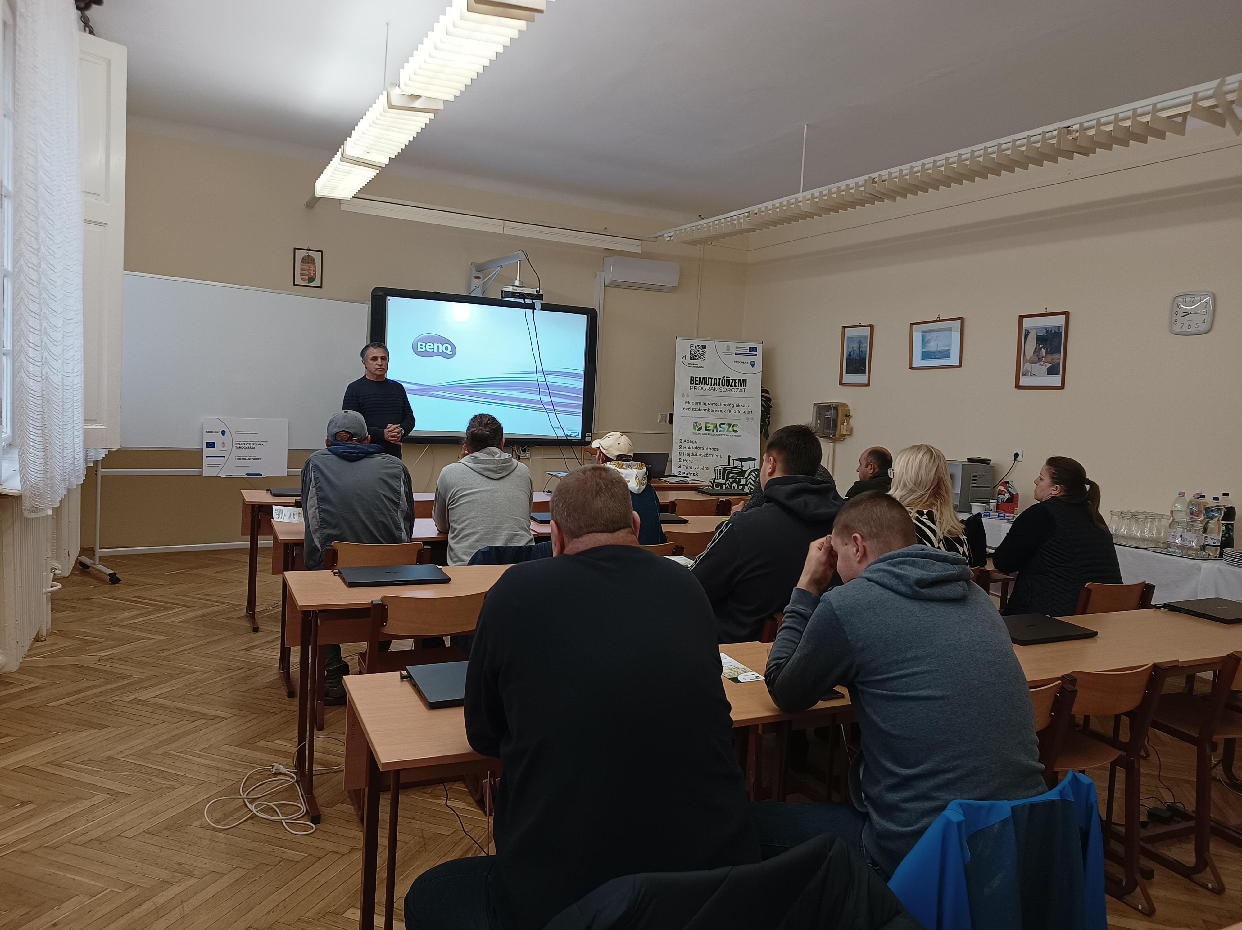
Északi ASzC Serényi Béla Mezőgazdasági Technikum és Szakképző Iskola
BEMUTATÓÜZEMI PROGRAMSOROZAT
A helyi adottságokra épülő modern gazdálkodásért

